Slide 1
第十屆第二次會員大會
2026/07/02

Slide 2
上 午 議 程
時 間 | 內 容 | 報告人
09:00－09:30 | 報到 | 秘書處
09:30－09:35 | 主席致詞 | 陳勝光理事長
09:35－09:50 | 會務報告 | 高志勇秘書長
09:50－10:10 | 全球鋰電池產業市場發展趨勢 | 工研院產科所王星淳經理
10:10－10:30 | 台灣無人機電池供應鏈自主生產的機會與挑戰 | 無人機與BBU聯盟黃量召集人 台灣智庫ＤＥＳＴ張禎晏分析師
10:30－10:35 | 選務說明 | 高志勇秘書長
10:35－11:10 | 投票/會員攤位參觀 | 高志勇秘書長
11:10－11:30 | 農業機器人能源模組可靠度與共同介面建議指引 | 工研院材化所李仁傑顧問
11:30－11:50 | 鋰電池技術發展趨勢 | 工研院材化所廖世傑組長
11:50－12:10 | 固態電池小量實驗工程開發成果報告 | 明志科大吳宜萱教授
12:10－13:30 | 會員大會用餐/會員交流/會員攤位參觀 | 高志勇秘書長
12:00－13:30 | 第十一屆第一次理監事會議(629室) | 秘書室

Slide 3
下 午 議 程
時 間 | 內 容 | 報告人
12:10－13:30 | 會員大會用餐/會員交流/會員攤位參觀 | 高志勇秘書長
12:00－13:30 | 第十一屆第一次理監事會議(629室) | 秘書室
13:30－13:40 | 理事長選舉布達及致詞 | 秘書室
13:40－13:55 | 鋰電池人才培育基地簡介 | 明志科大黃文澤教授
13:55－14:10 | 無人機用電池的製造服務分享 | 格斯公司
14:10－14:25 | 電池類會員新產品分享會 | 西門子公司
14:25－14:40 | 電池類會員新產品分享會 | 易發精機公司
14:40－14:55 | 材料類會員新產品分享會 | 德瑞精密公司
14:55－15:10 | 電解質材料介紹 | 致知應材公司
15:10－15:30 | 休息/會員攤位參觀 | 高志勇秘書長
15:30－15:45 | 系統類會員新產品分享會 | 丹佛斯公司
15:45－16:00 | 檢測類會員新產品分享會 | 台灣電池檢驗證公司
16:00－16:15 | 檢測類會員新產品分享會 | 承德公司
16:15－16:30 | 鋰電池的環保放電與高效滅火器介紹 | 優勝奈米公司
16:30－16:45 | 回收及其他類會員新產品分享會 | 承德公司
16:45－17:00 | 精準製程智慧賦能 | 速睦喜股份有限公司
17:00－17:10 | 臨時動議 | 理事長
 | 散會

Slide 4
理事長致詞

Slide 5
協會會務報告

Slide 6
會員概況
截至115年07月團體會員家數共計 85家
贊助會員4家、個人會員2名
6

Slide 7
114年活動項目
2025年2月6日(四)新竹工研院拜訪所長
2025年2月19日(三)~21日(五)日本東京二次電池展
2025年2月25日(二)瑞典的電池儲能廠商舉辦一場台灣專場的線上會議
2025年3月18日(二)臺北市淨零排放管理協會成立大會
2025年3月27日(四) 創新電池檢測技術與前瞻市場高階主管交流會
2025年4月2日(三) 國貿署拜訪理事長
2025年4月9日(三) 國際交流委員第十屆第一次會議
2025年4月16-17日 2025國際先進鋰離子電池與氫能燃料電池電化學儲能研討會
2025年4月23日(三) 外貿協會全球採購大會
2025年4月24日(四)第十屆第四次理監事會議
2025年4月30日(三)明志科技大學「能源電池產業人才及技術培育基地」啟用典禮暨校園就業博覽會
2025年5月6日(二)智慧機械及民生科技與循環經濟重點領域工作圈第一次跨領域工作圈
2025年5月9日數位時代能源汽車路線的記者採訪
2025年5月20日慧左德科技股份有限公司拜訪理事長
2025年5月21日(三)西門子研討會-電池業界發展與經濟發展期許
2025年5月22日(四)新歐盟電池法規REGULATION (EU) 2023/1542完整攻略研討會
2025年5月26日(一)經濟部產業儲能設備設置補助要點業者溝通會議

Slide 8
114年活動項目
2025年5月28日(三)拜訪前瞻
2025年5月29日(四)鋰電池資源產業意見交流會
2025年6月9日(一) 能源部門「去碳燃氫」、「氫能(含氨)供應鏈」、 「科技儲能」減碳旗艦行動計畫社會溝通會議
2025年6月9日(一)速睦喜拜訪理事長
2025年6月10日(二) 本年度ICT產品與電池類別之產品數位護照試行計畫內容及配合事項說明會
2025年6月11日(三)第十屆第二次常務理事會議
2025年6月13日(五)澳洲與台灣在關鍵礦產上的現況與合作機會討論會
2025年6月17日(二)儲能系統併聯技術要點部分規定修正草案
2025年6月30日(一) 資源循環雙法修正草案研商會101會議室
2025年7月1日(二)西門子拜訪理事長
2025年7月8日(二)能源週攤位會議
2025年7月15日(二)會員大會
2025年10月29日(三)~31日(五)台灣國際智慧能源週
2025年11月5日 (三) 亞洲永續供應 循環經濟會展

Slide 9
114年活動項目
2025年11月10日 (一)國科會拜訪
2025年11月11日 (二) 產官學研交流合作與前瞻展望
2025年11月20日 (四) 鋰電池技術新視界論壇
2025年11月21日 (五)鋰電池產業資源曁 綠色永續循環 研討會
2025年12月5日 (五) 應施檢驗道路車輛動力用二次鋰電池組商品之相 關檢驗規定
2025年12月10日 (三)經濟部國際貿易署 「協助企業開拓多元市場、爭取海外訂單方案」 聯合說明會
2025年12月15日 (一)台灣電池協會成立無人機聯盟及BBU聯盟討論與交流
2025年12月18日 (四) 日本展選位會議
2025年12月30日 (二)翁記者拜訪理事長.楊教授

Slide 10
115年活動項目
115年1月23日(五)立法院關鍵原物料與循環經濟促進聯盟
115年1月23日(五)台瑞電池洽商會議
115年1月27日(二)無人機以及BBU聯盟啟動會議
115年2月3日(二)第十屆第六次理監事會議
115年2月5日(四) 2026年日本國際智慧能源周「展前說明會」
115年2月6日(五) TADT會員大會
115年2月9日(一) 資源循環署-資源回收論壇
2026年2月11日 (三)新加坡電池協會視訊會議
2026年3月 3日 (二)誠美材料拜訪
2026年3月 5日 (四)淨零公正轉型-新北市淨零碳場域參訪
2026年3月 10日 (二) 西門子拜訪
2026年3月 11日 (三)電電公會 台灣智慧移動載具系統整合聯盟
2026年3月17-19日日本電池展參展
2026年3月 18日 (三)澳台關鍵礦物供應鏈合作論壇
2026年3月 23日 (一)提升儲能系統消防安全管理指引修正
2026年3月 25日 (三)寶電拜訪理事長

Slide 11
115年活動項目
2026年3月 31日 (二) CMMC合規資源說明會
2026年4月 30日 (四)台電80周年大會
2026年4月 30日 (四)中分院農機電動標準
2026 年 5 月 12-14 日理事長稅對參加國際無人載具及自駕系統產業鏈展
2026年5月21日(四)西門子研討會
2026年5月 29日 (五) US Kansas產業合作會議
2026年6月 4日 (四) 「ITRI 無人機評鑑機構啟動大會」
2026年6月 9日 (二)台灣卓越無人機海外商機聯盟大會師
2026年6月 12日 (五)全球電池供應鏈的革新與競爭力
2026年6月 23日 (二) 農業機器鋰電池專家會議
2026年7月 02日 (二)第十屆第二次會員大會
2026年7月 02日 (二)第十一屆第一次理監事會議
2026年10月29-31日台灣國際智慧能源週

Slide 12
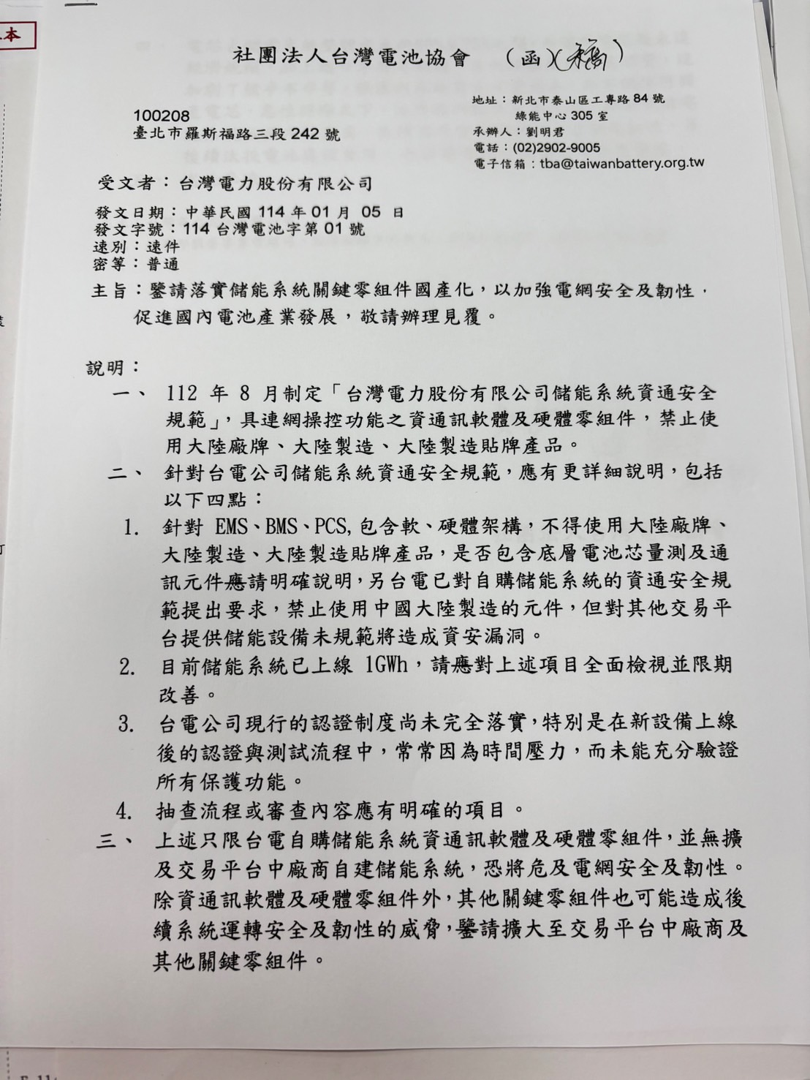
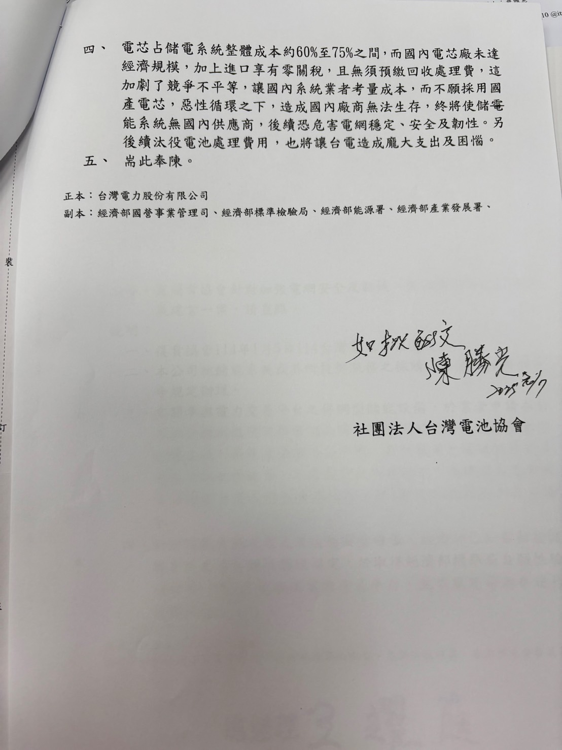
發函落實儲能系統關鍵零組件國產化

Slide 13
2025/2/19-21日本二次電池展
參展會員廠商包括中鋼碳素、明志科技大學、優勝新能源再生科技、昇陽電池、致茂電子、健和興、維洋科技及應能科技等八家。
展覽期間透過大會提供的官方網站達成了相當亮眼的成績，包括推薦次數16500次、實際觀看達6000次、點擊次數540次、公司簡介觀看達4500次、產品目錄觀看1700次。實體參訪的廠商家數約875家，目標客戶群達120家。

Slide 14
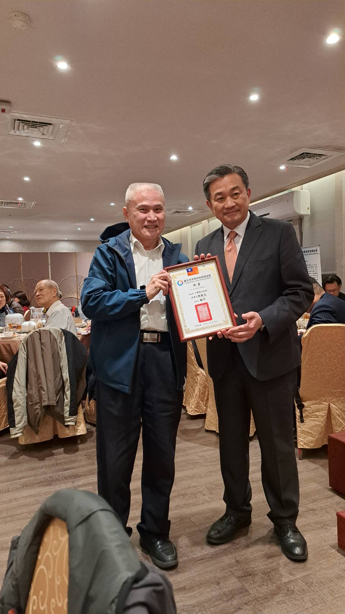
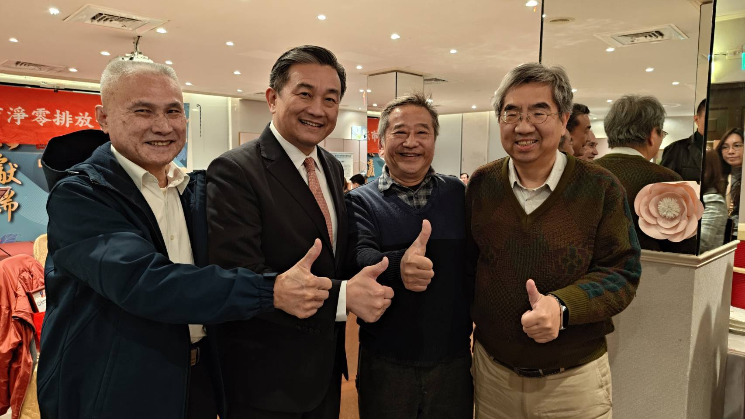
臺北市淨零排放管理協會成立大會
時間：2025年3月18日
地點：立法院康園餐廳2樓（臺北市中正區濟南路一段1號）
電池協會理事長暨祕書長落實理監事會議共識，参與友會〔台北市淨零排放管理協會〕成立餐敘，除拓展協會間聯誼關係外，也連結官方關係，建立與前環保署署長沈世宏、立委鄭正鈐、立委王定宇、立委王世堅之官方關係，俾利於推動電池協會會員期許法案。
。

Slide 15
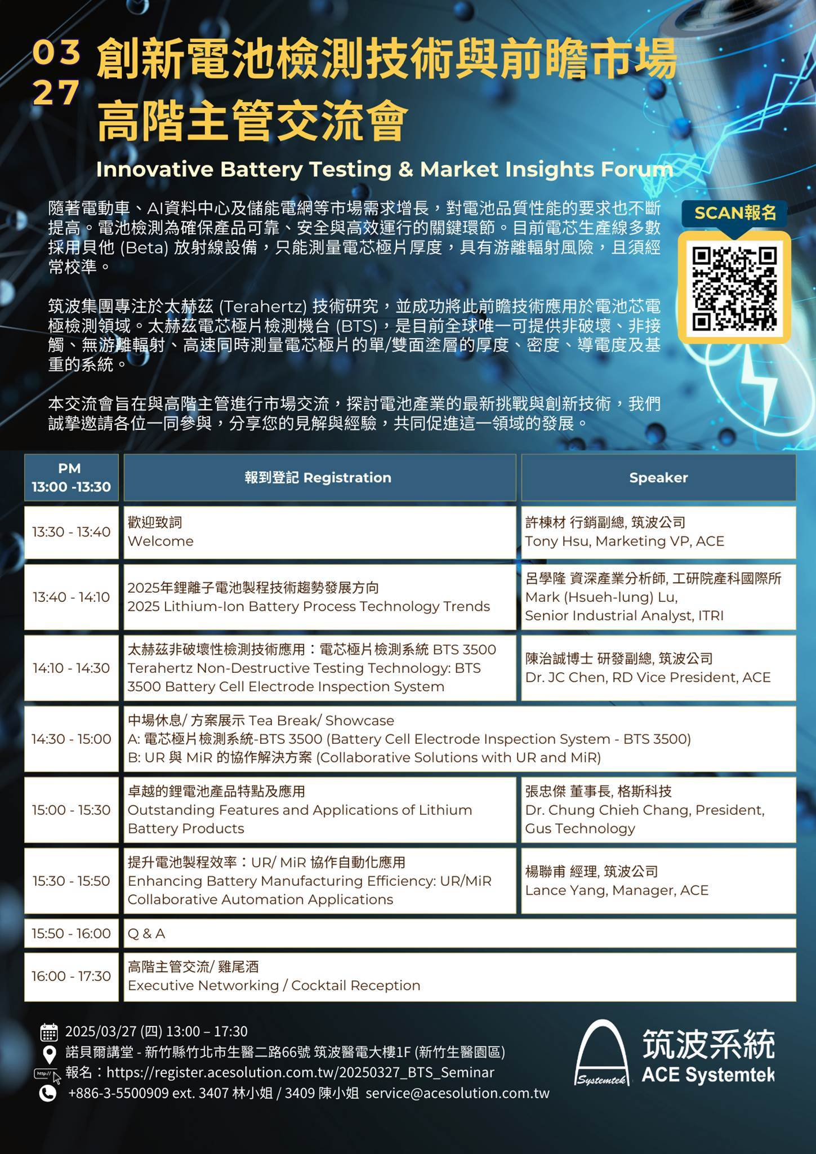
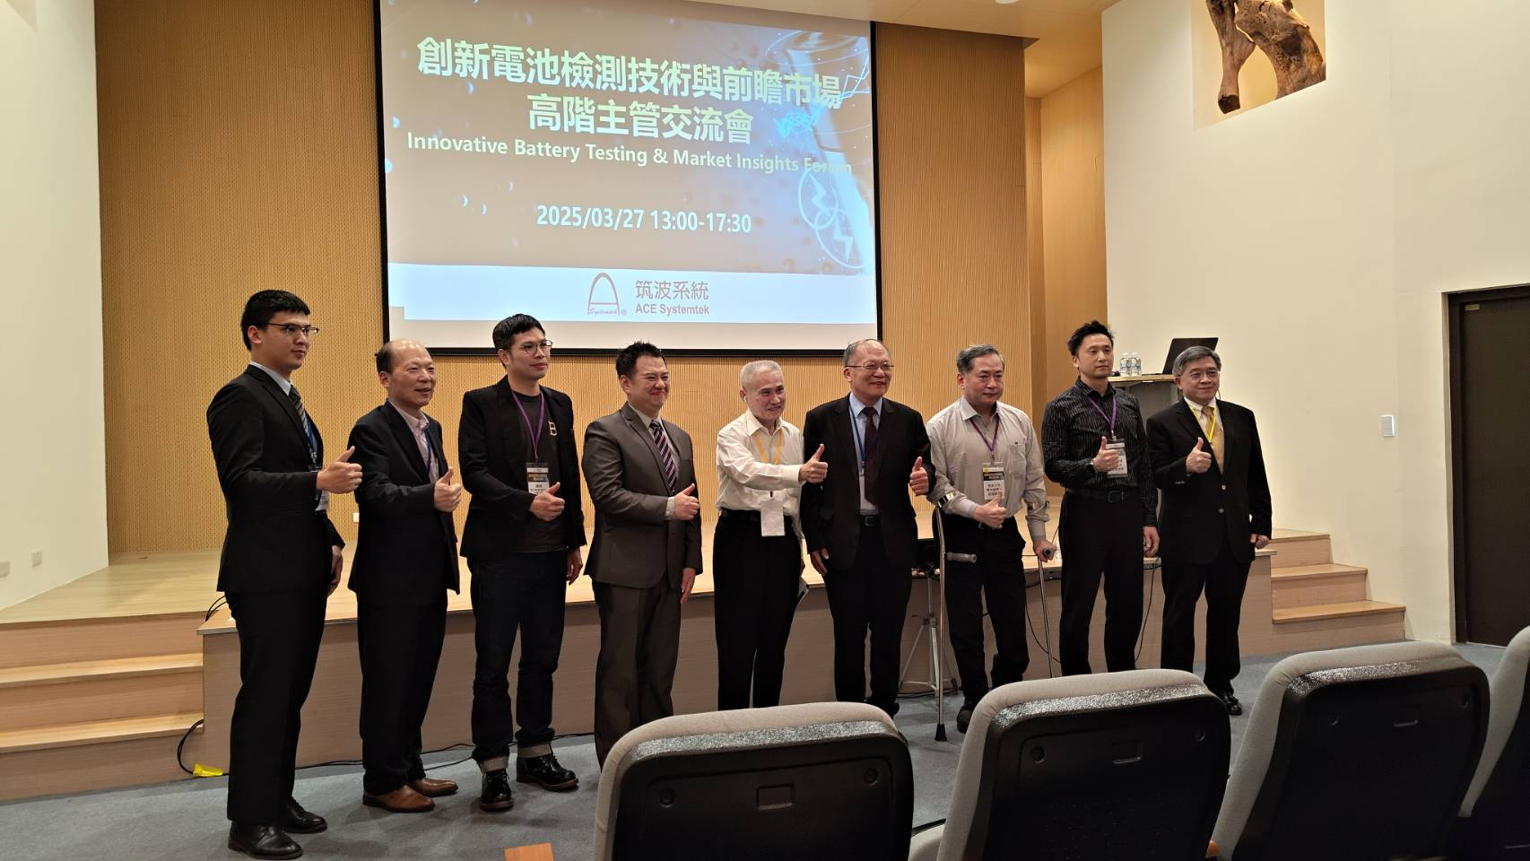
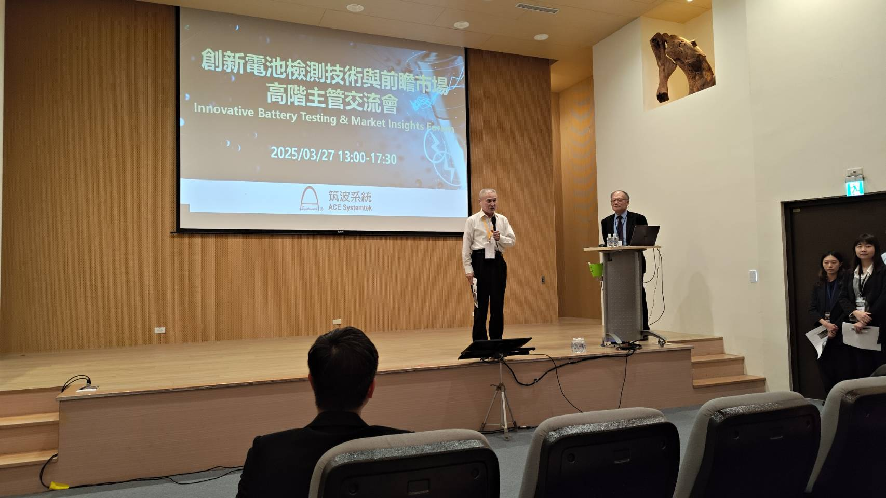
筑波醫電創新電池檢測技術與前瞻市場交流會

Slide 16
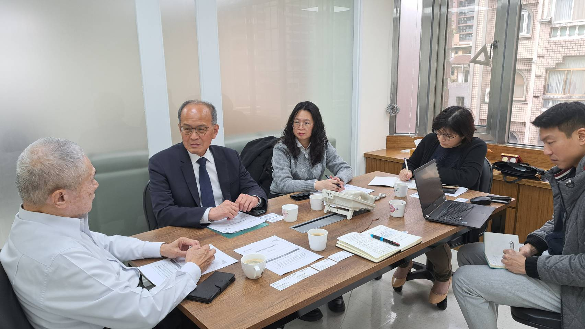
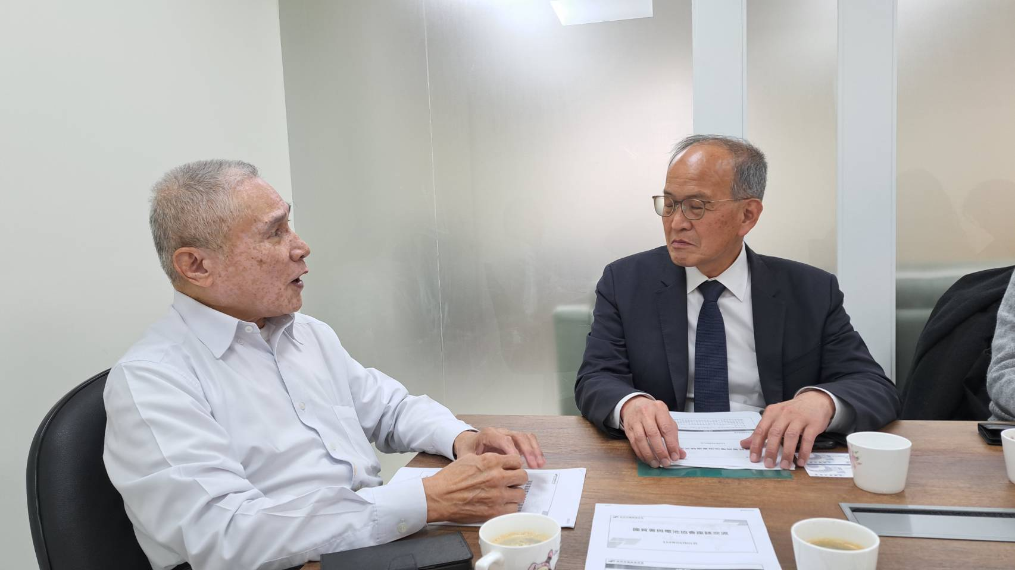
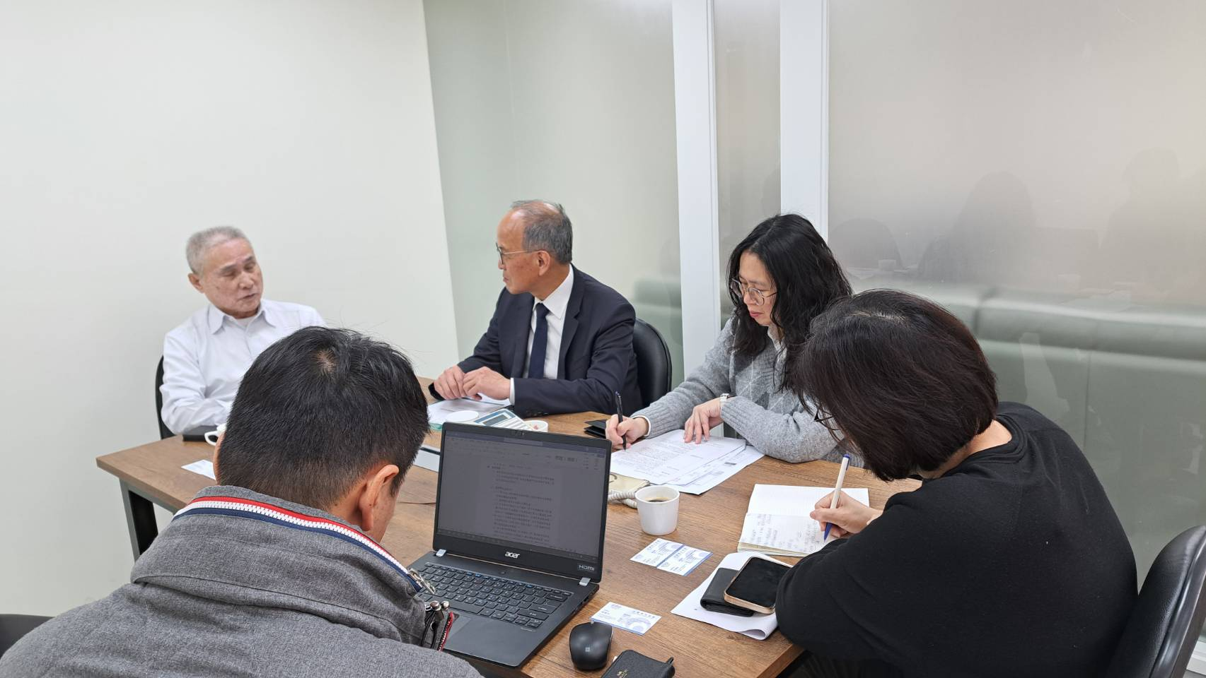
國貿署拜訪理事長
議題一:目前中國電池市估領先,臺灣電池產業優勢或機會為何?在歐盟新《電池法》生效以及未來電池護照上路,臺灣電池業者是否有所因應
議題二:瞭解貴會會員企業對於成立控股公司、或其他合作模式之意願或規劃

Slide 17
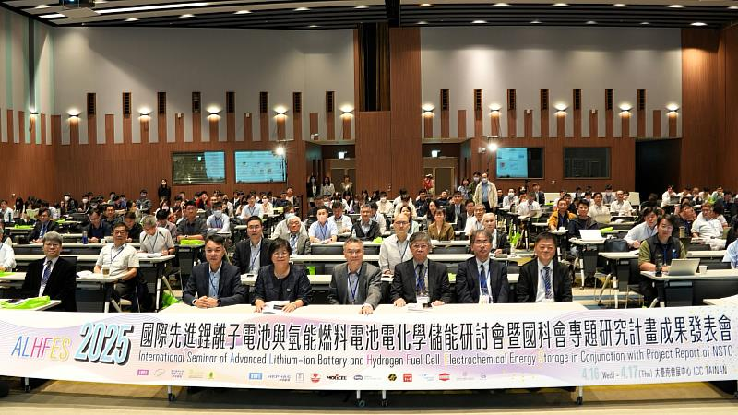
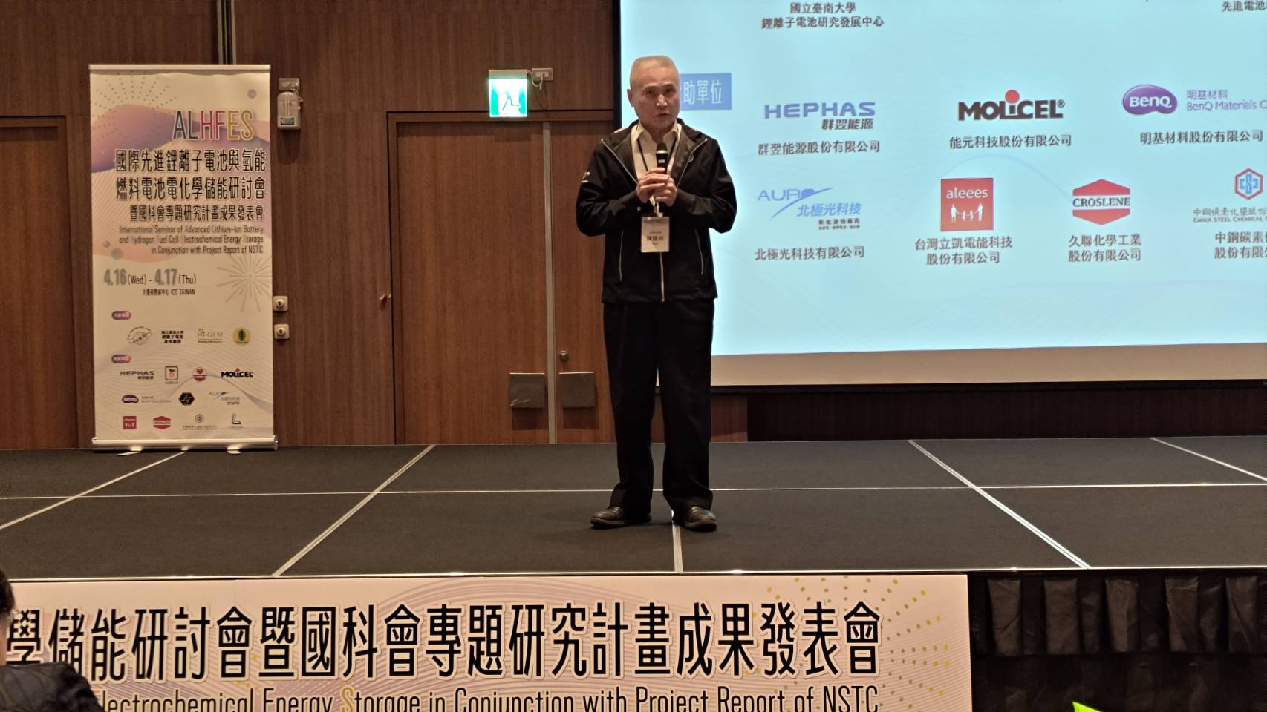
2025國際先進鋰離子電池與氫能燃料電池
電化學儲能研討會
本次會議涵蓋固態、膠態、液態、鋰硫電池與氫能燃料電池等多項主題，邀請多位來自日本及臺灣的重量級學者進行專題演講。日本京都大學安倍武志教授分享新型鈉、鋰、氟離子電池技術的研究方向；吉武秀哉教授則針對電動車電池的設計與演進趨勢，從材料研發到整體應用提出深入解析，並結合電動車拆解分析進行實例探討。此外，固態電池技術、新鋰硫電池的技術進展、電池界面離子傳輸與安全性議題等也引起熱烈關注，與會者透過學術對話深入掌握電池技術的最新動態。

Slide 18
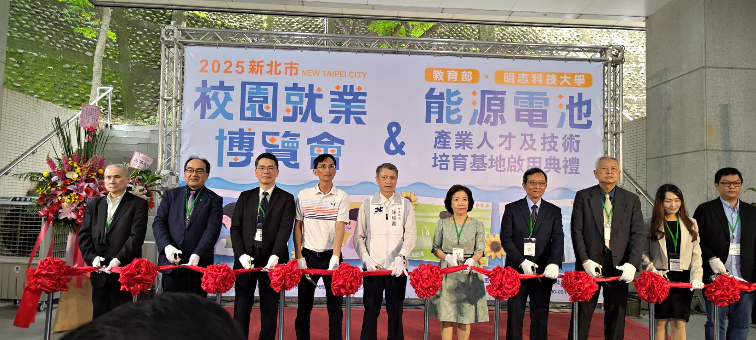
明志科技大學「能源電池產業人才及技術培育基地」啟用典禮暨校園就業博覽會
時間：2025年4月30日
地點：明志科技大學
。

Slide 19
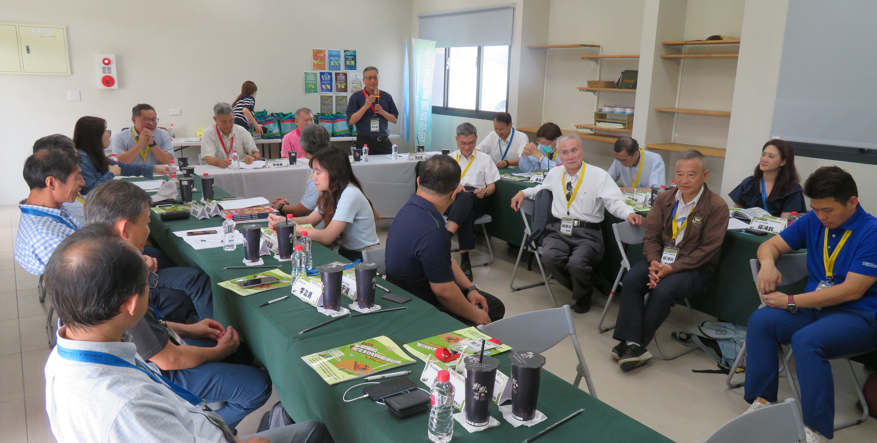
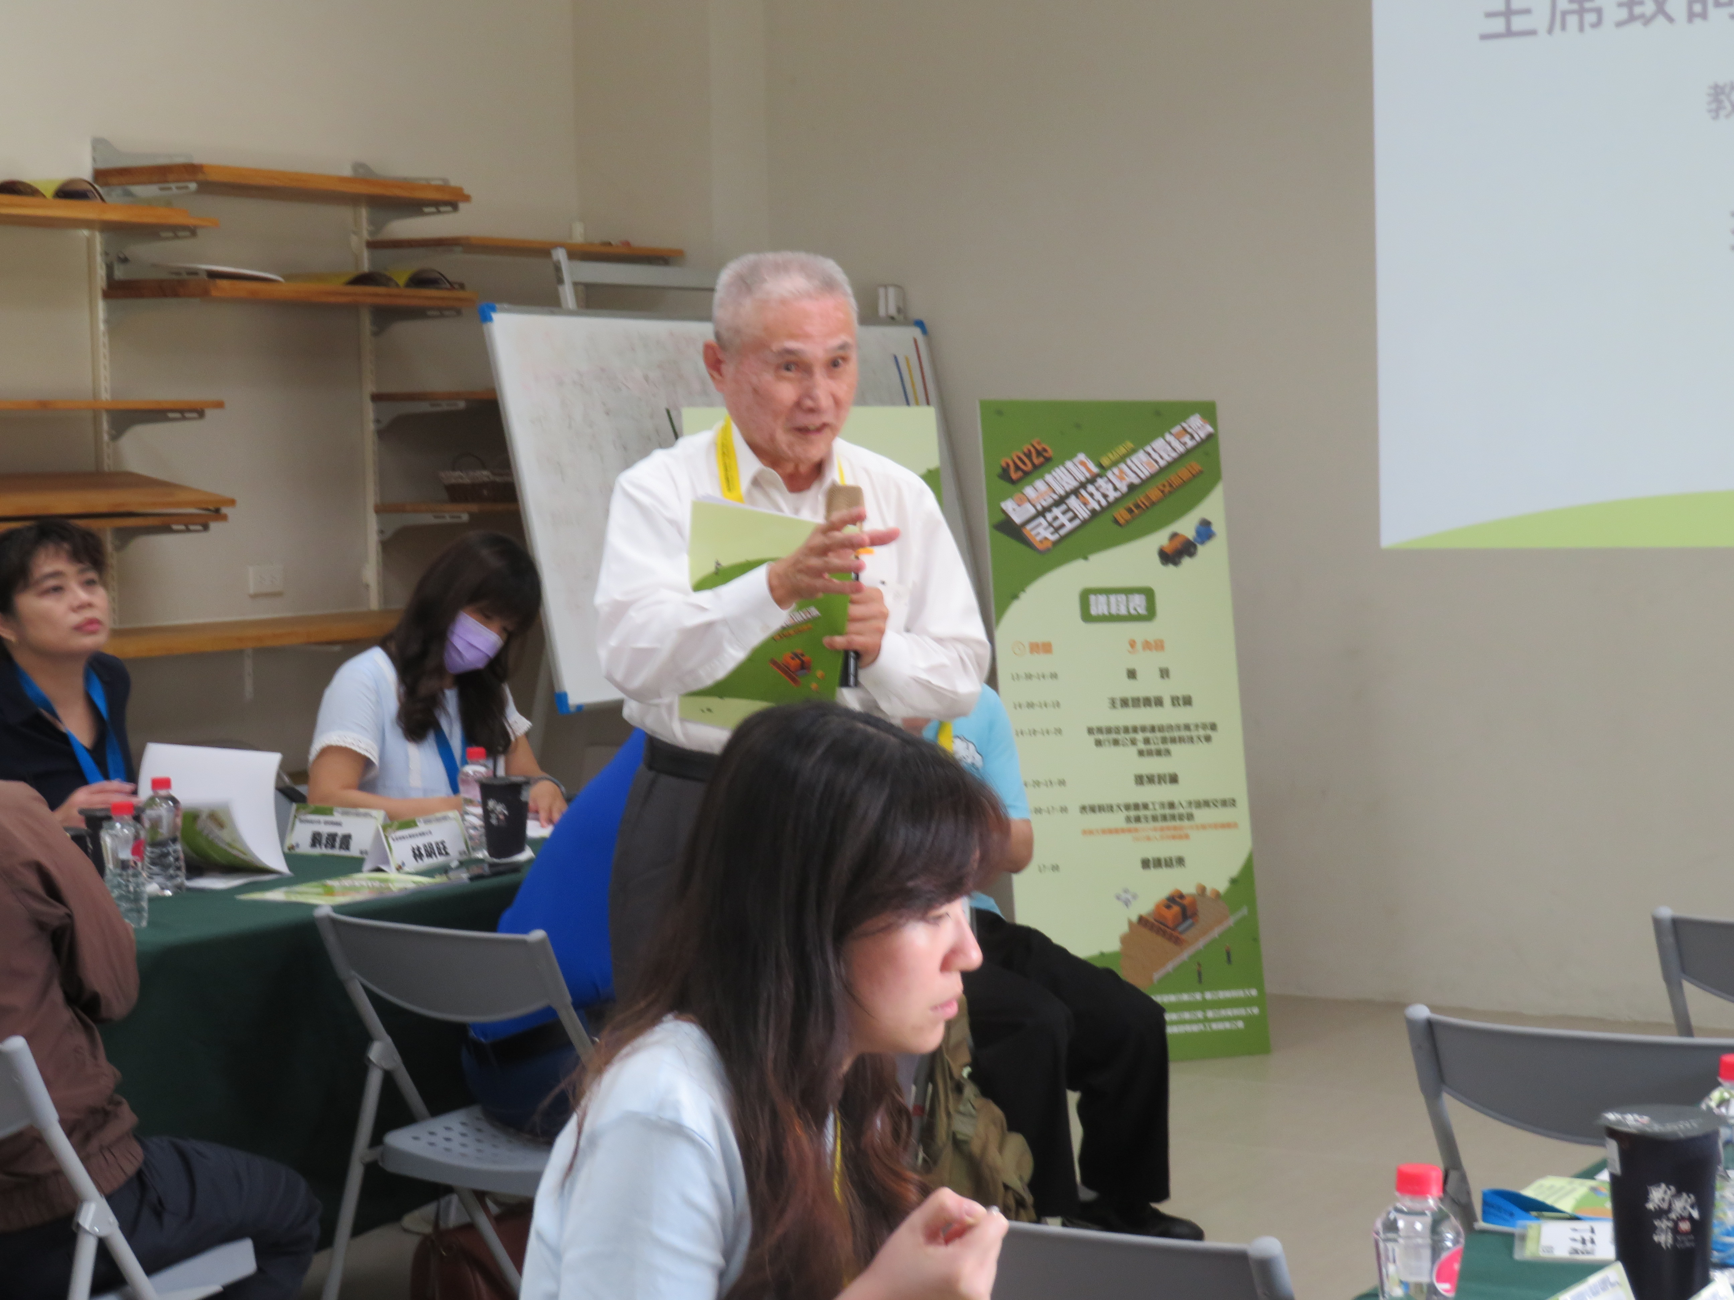
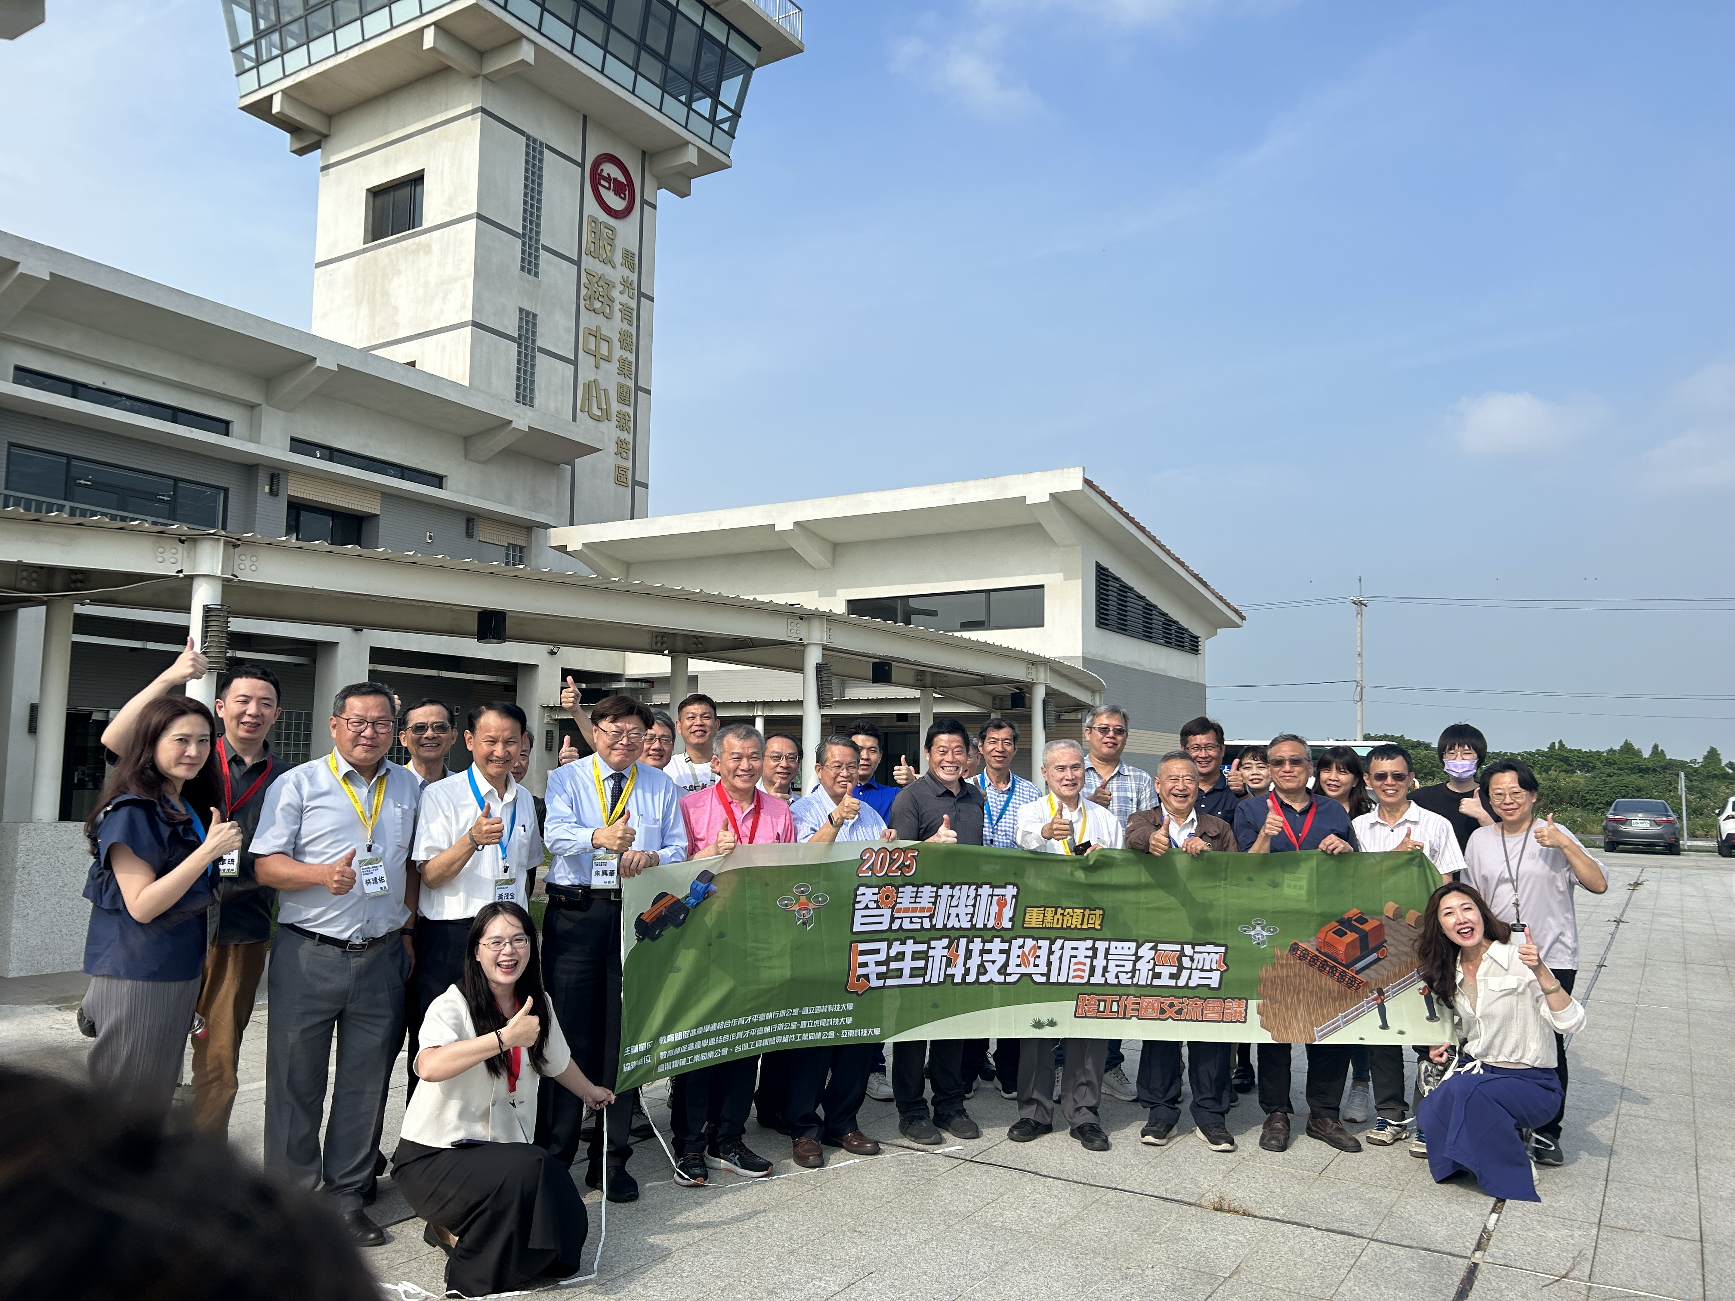
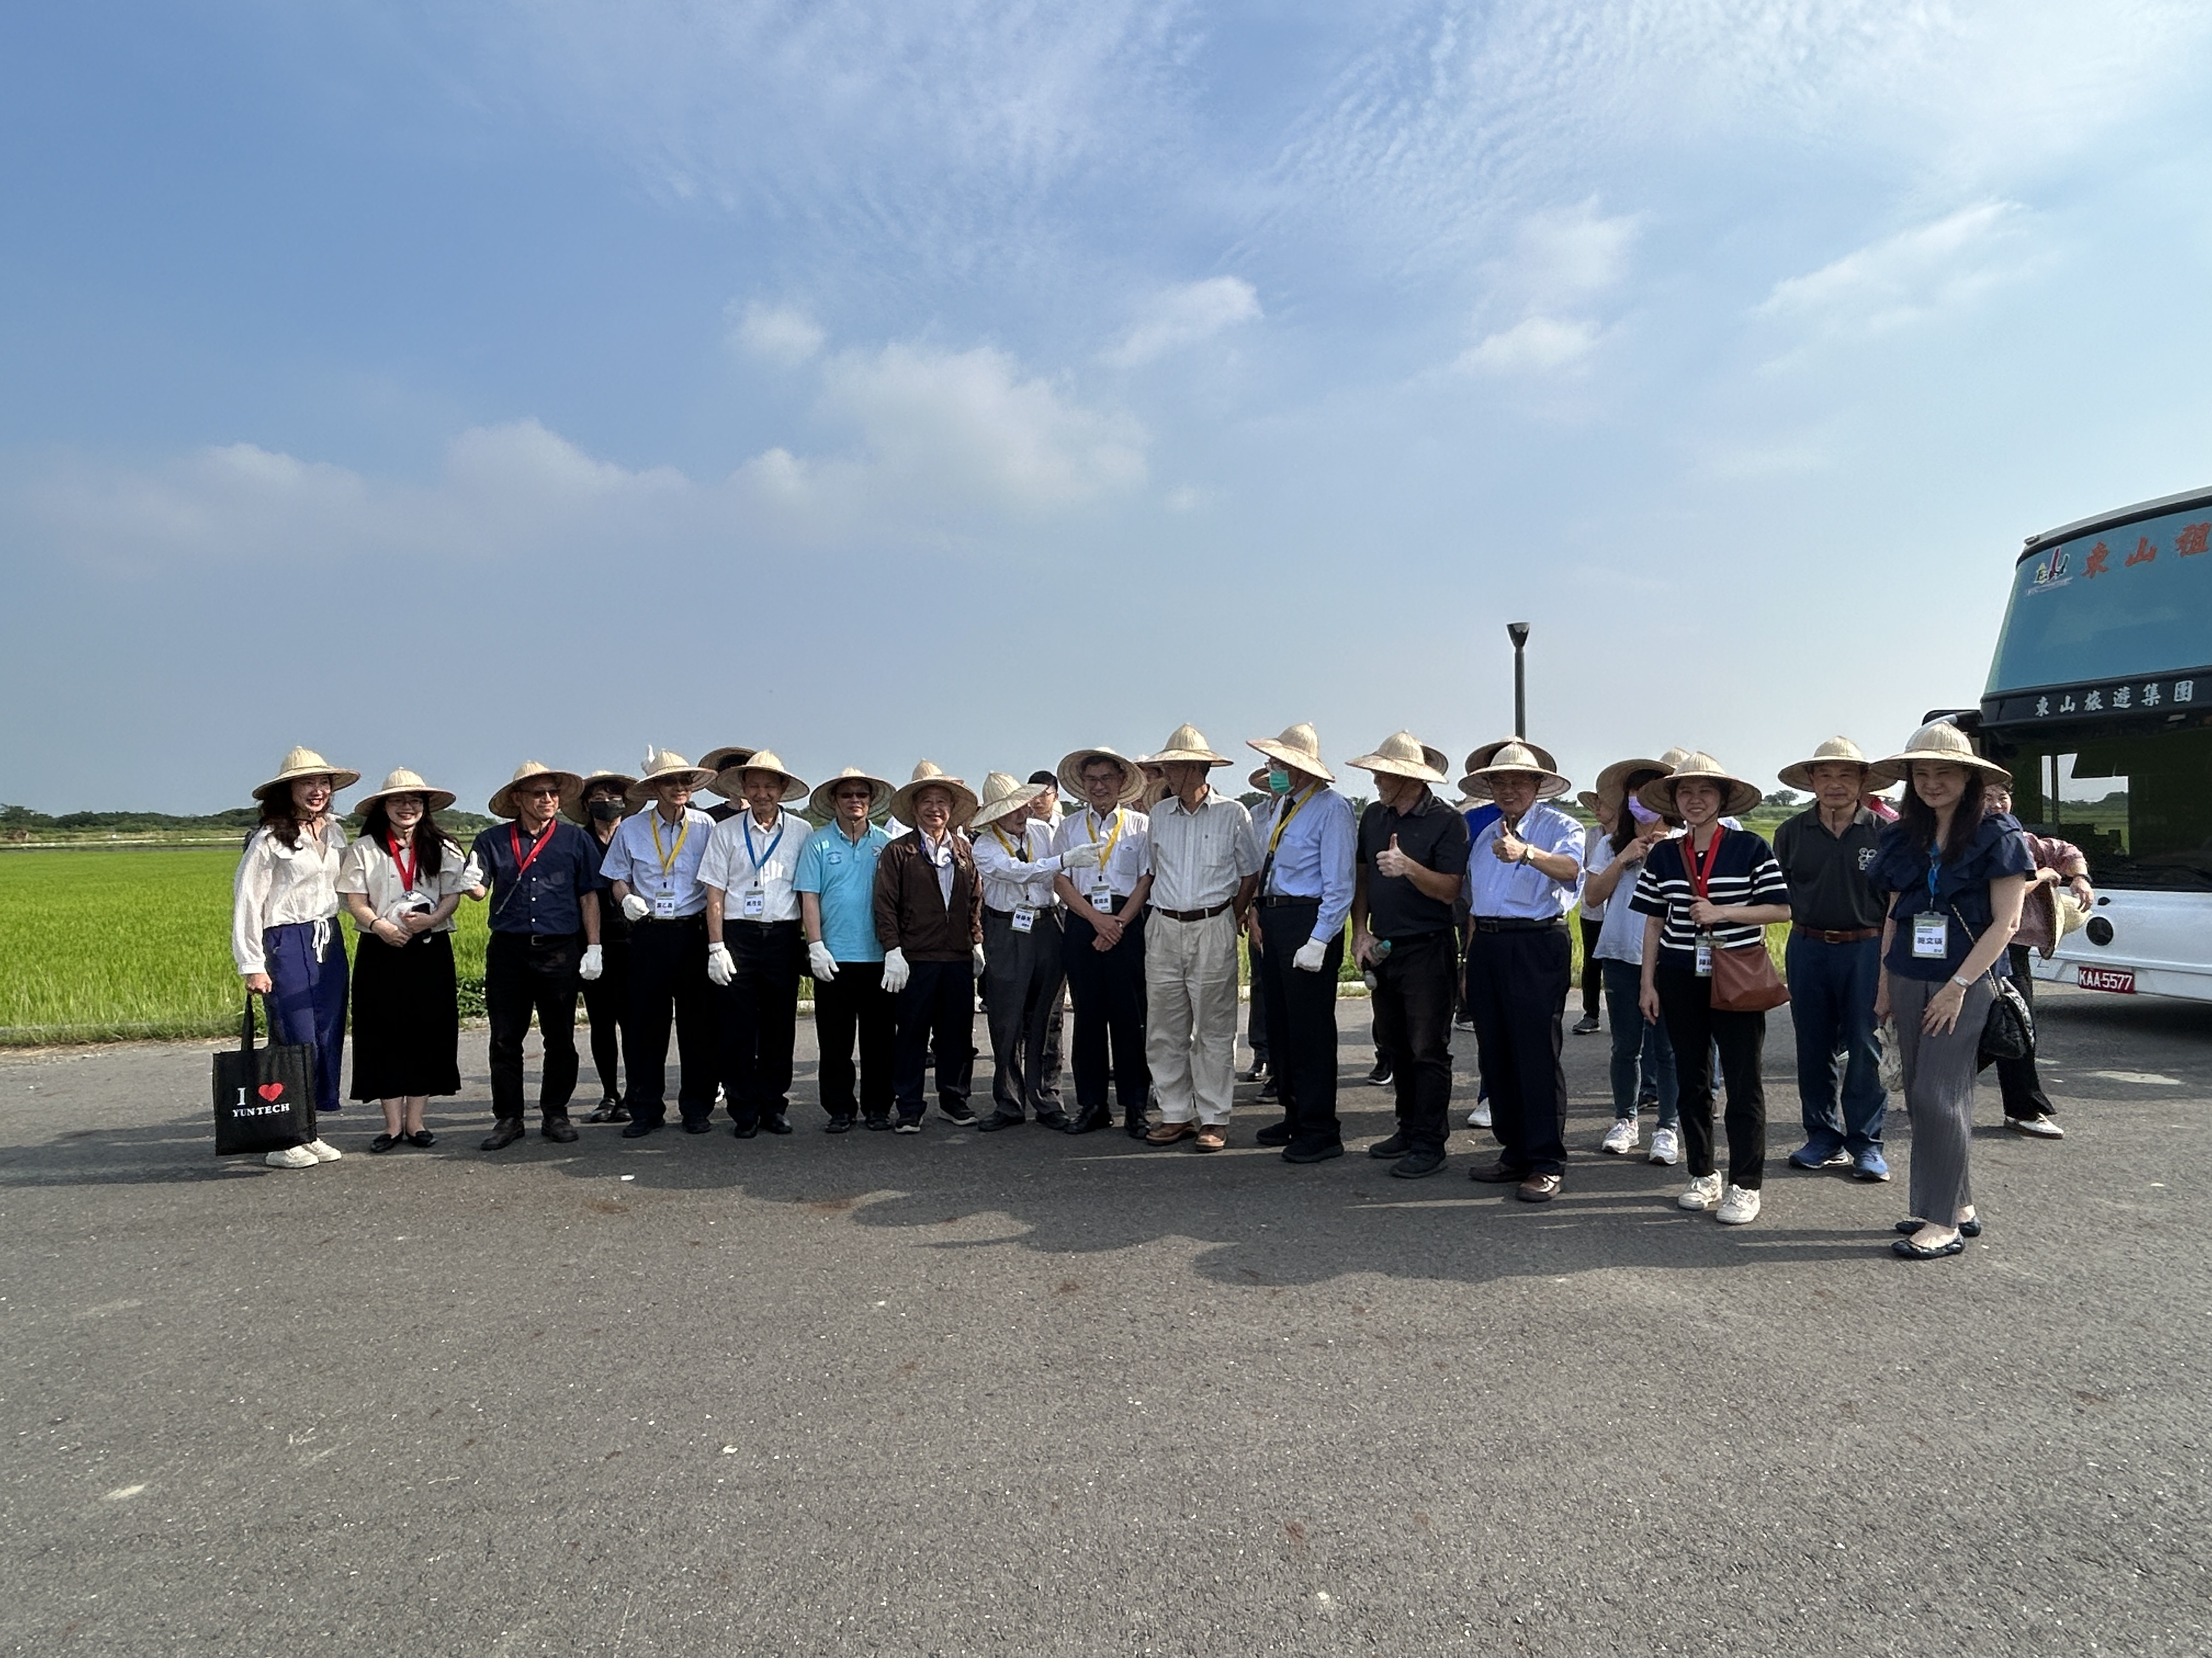
智慧機械及民生科技與循環經濟重點領域工作圈第一次跨領域工作圈

Slide 20
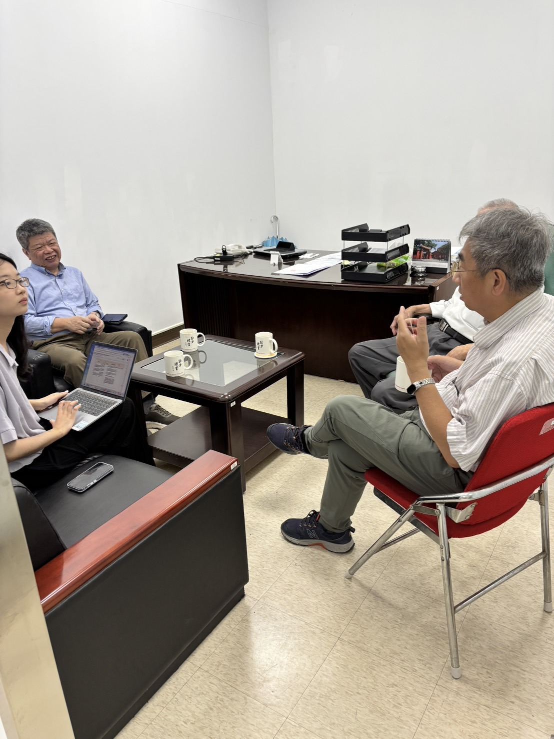
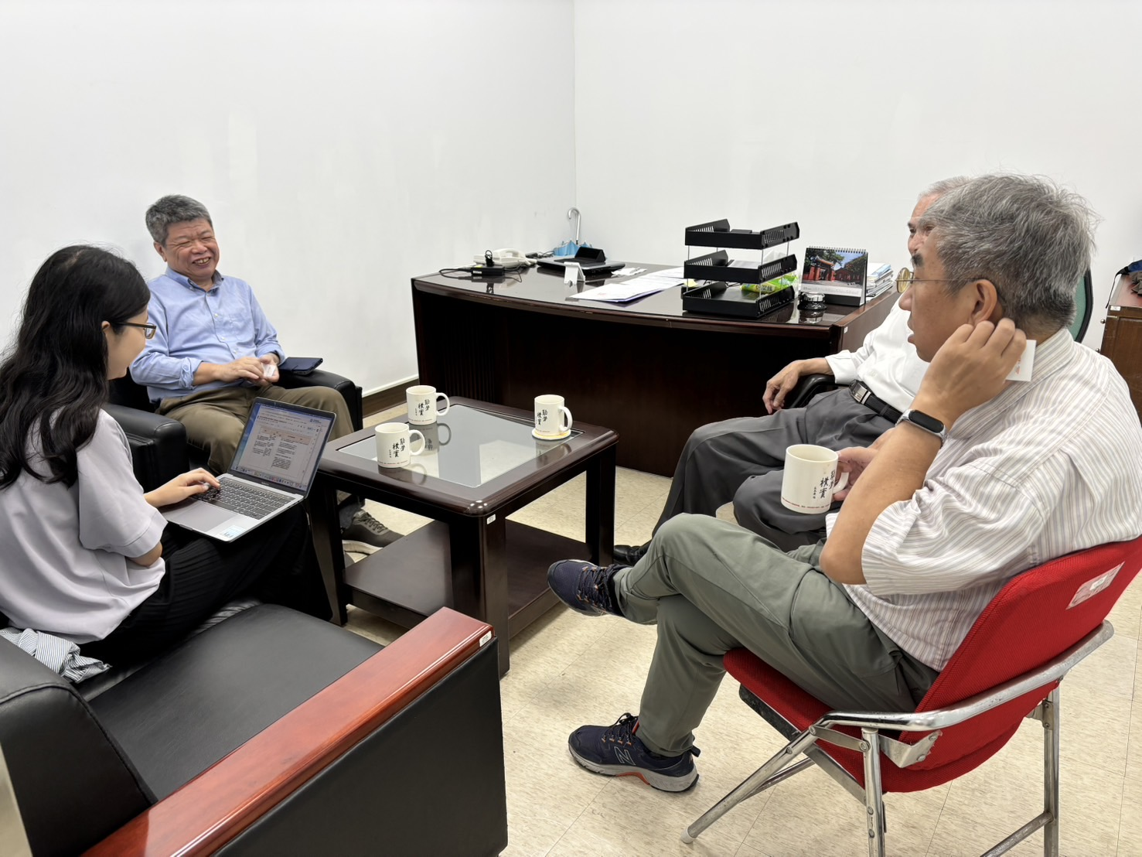
數位時代能源汽車路線的記者採訪

Slide 21
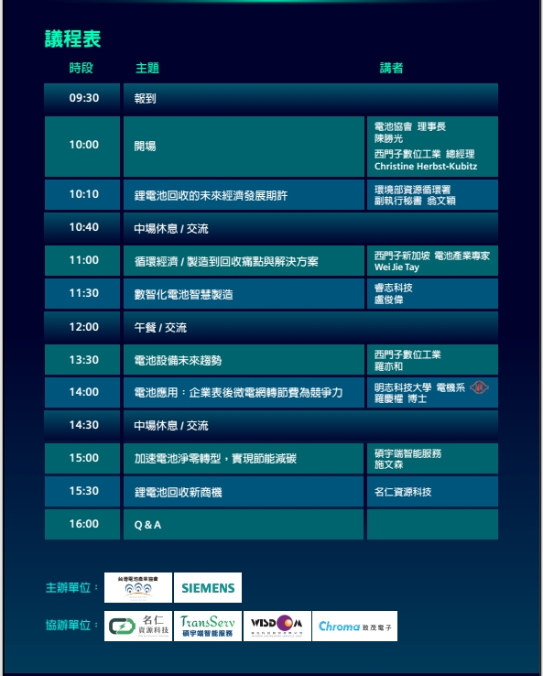
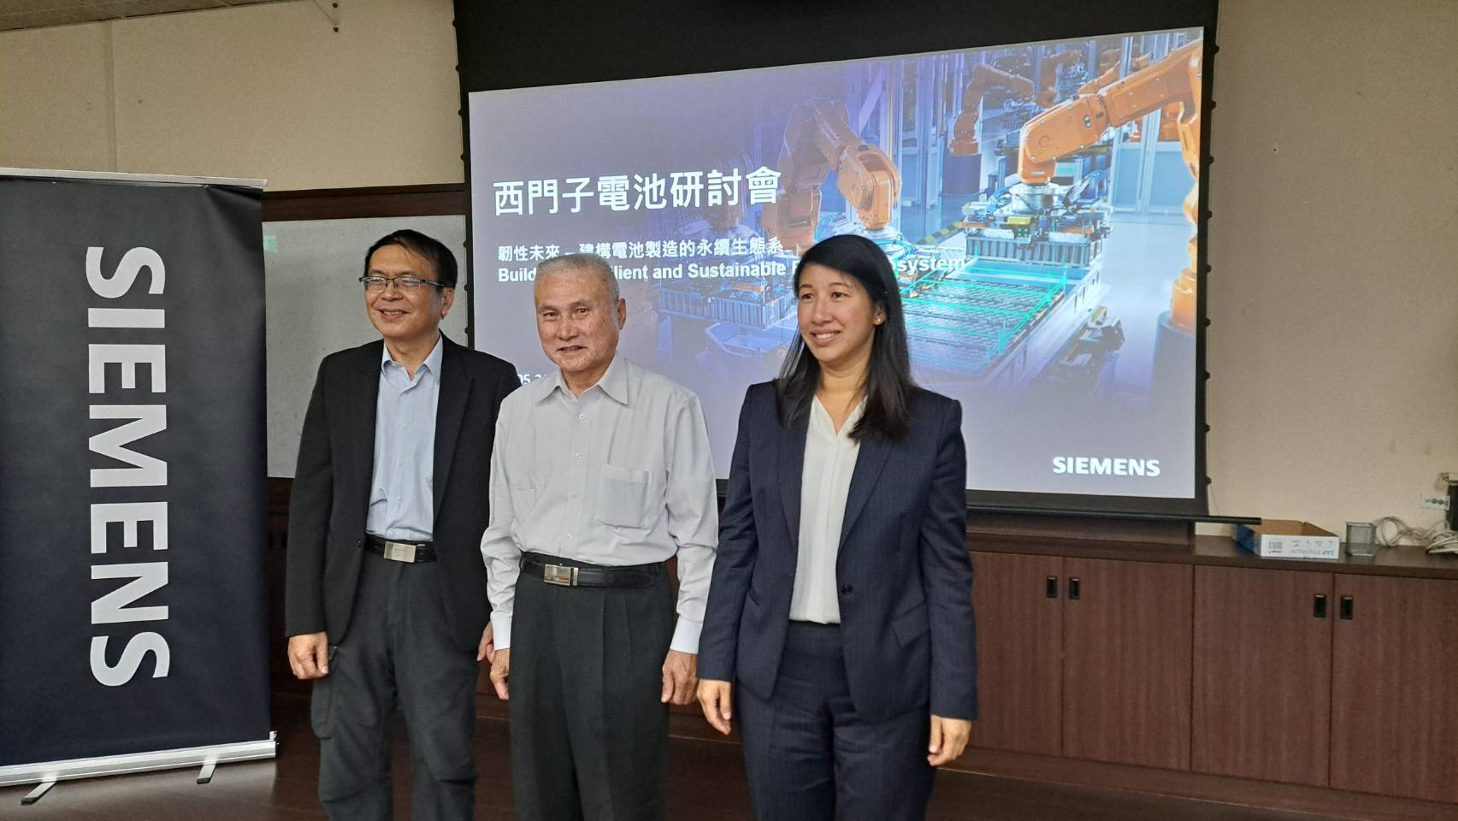
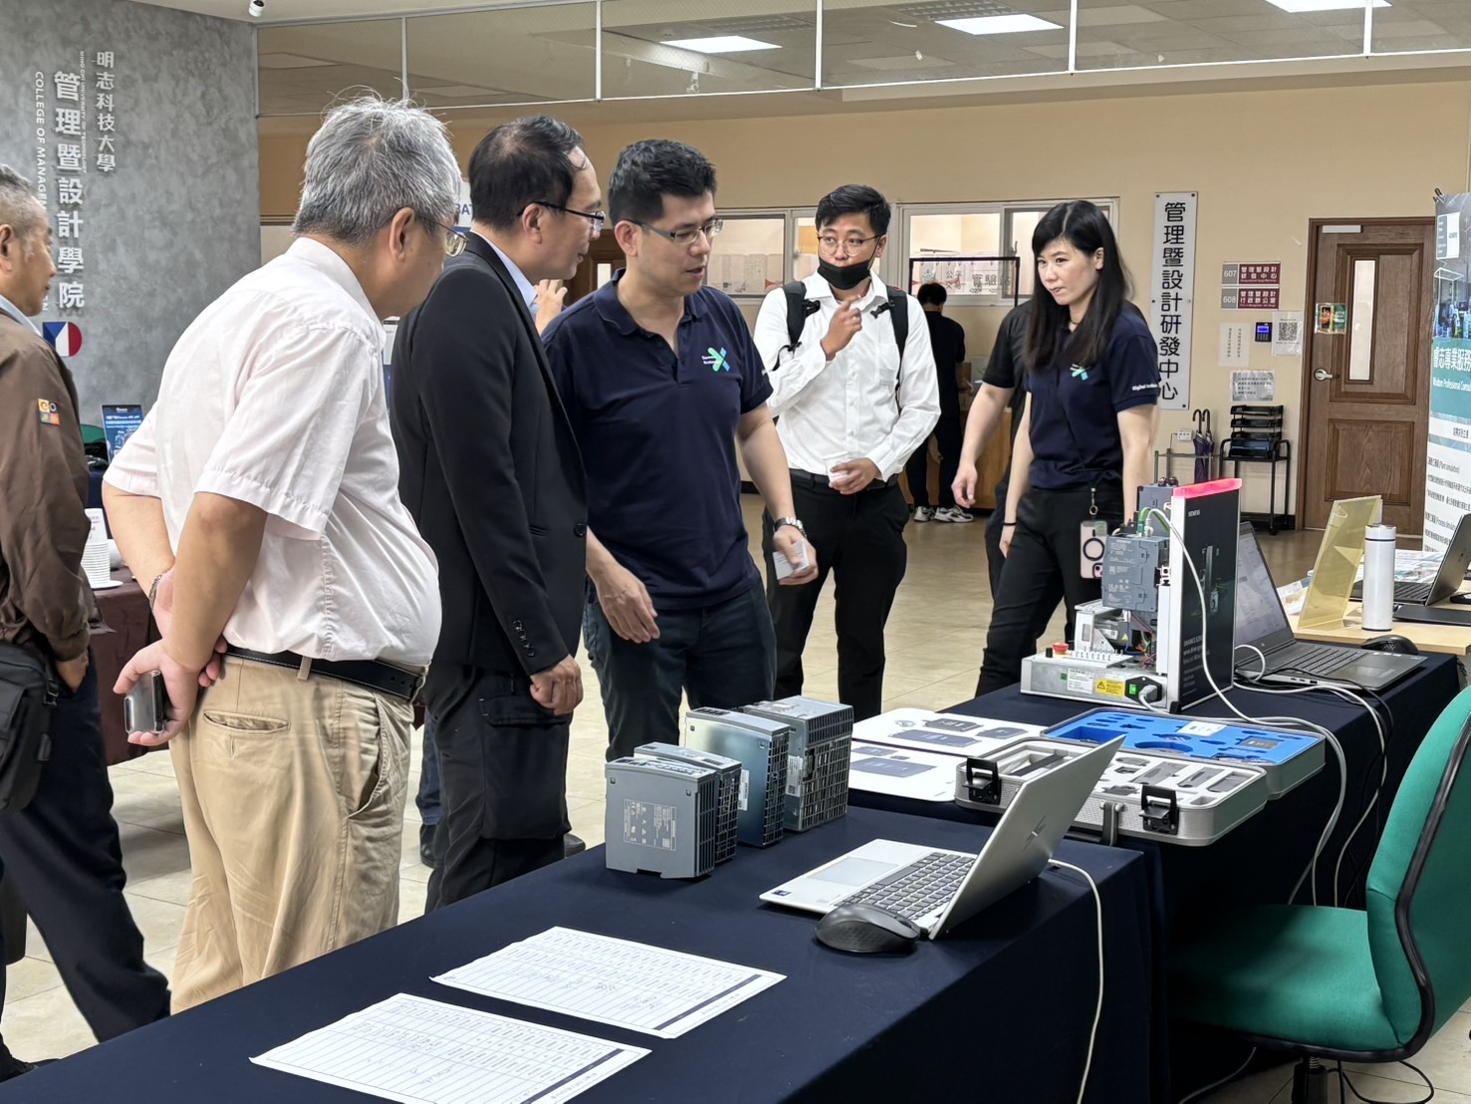
西門子研討會-電池業界發展與經濟發展期許

Slide 22
發函落實電動巴士安全認證與關鍵零組件國產化

Slide 23
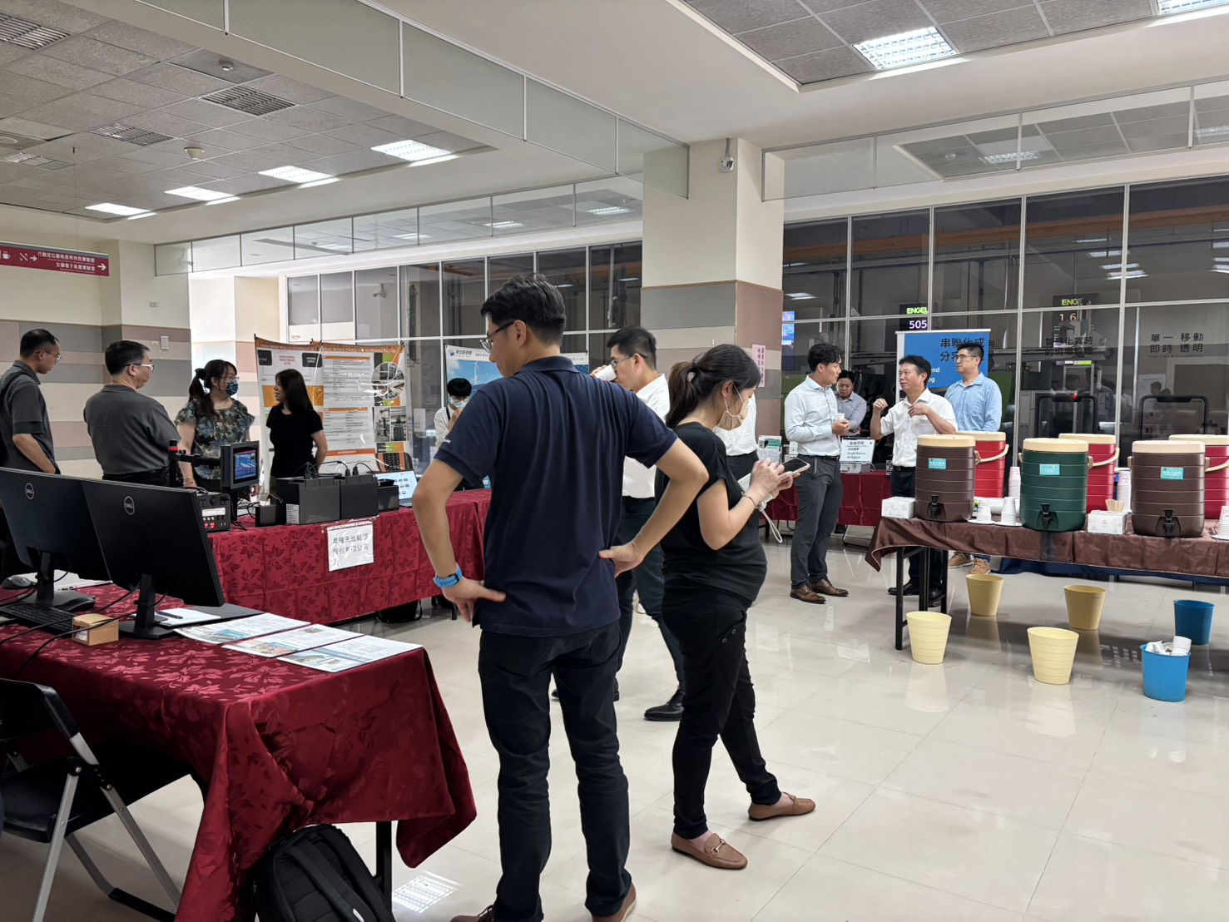
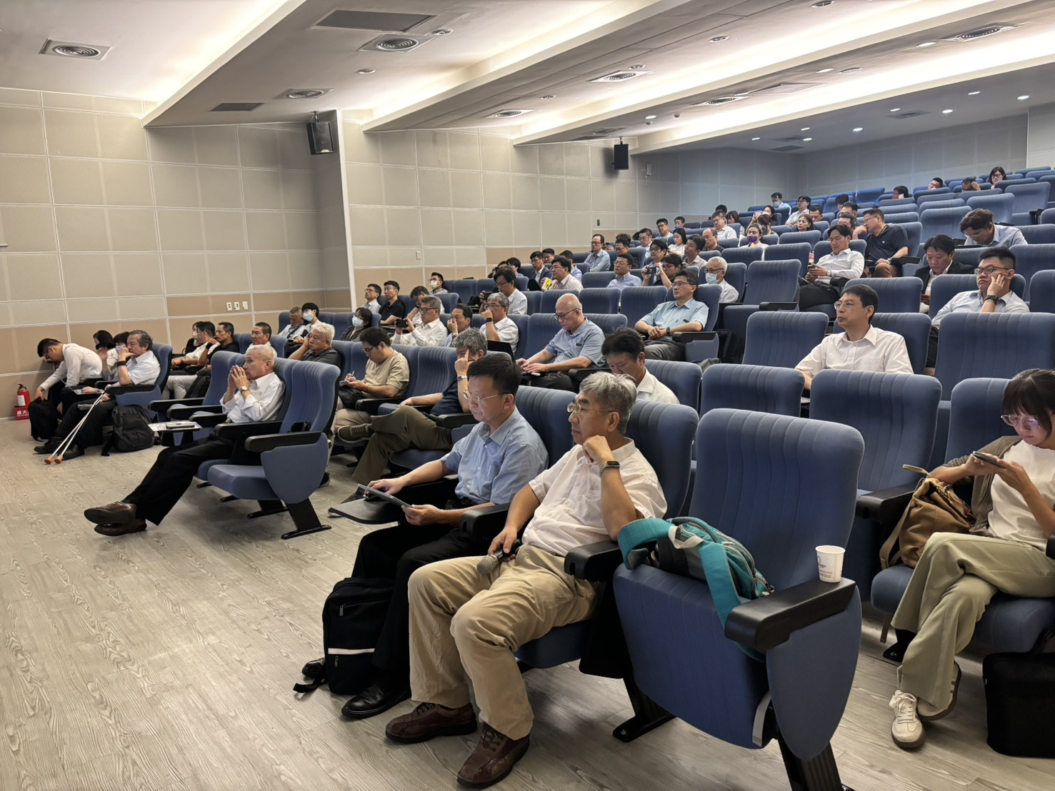
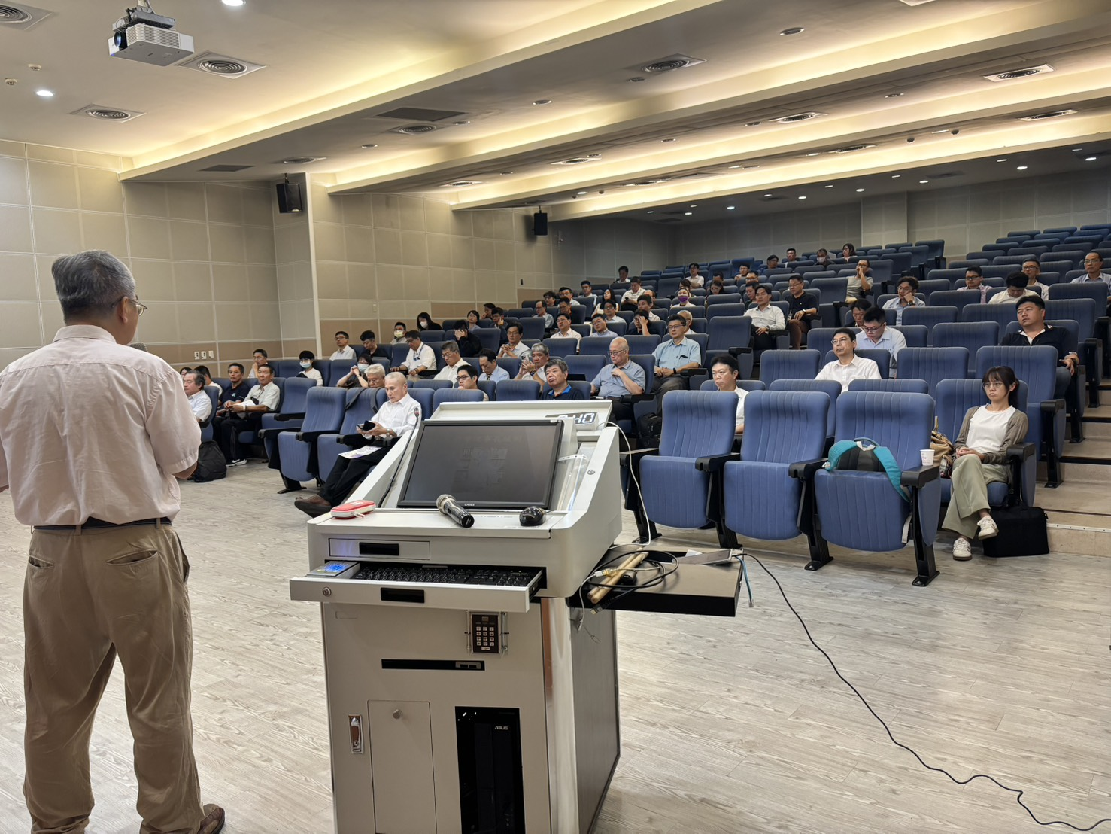
114年度會員大會

Slide 24
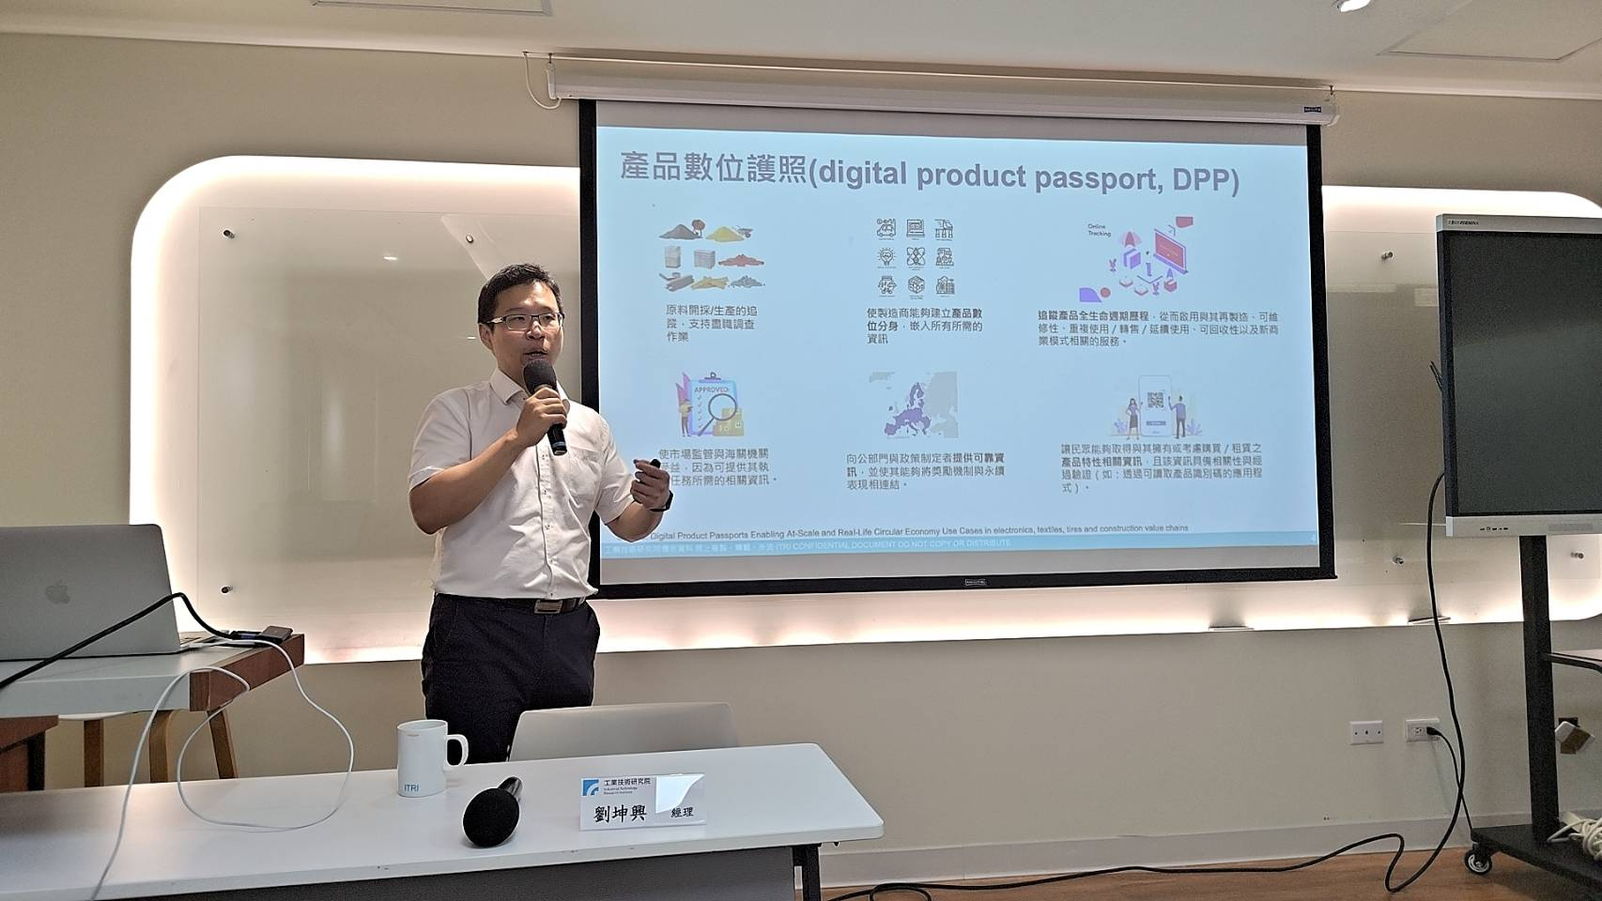
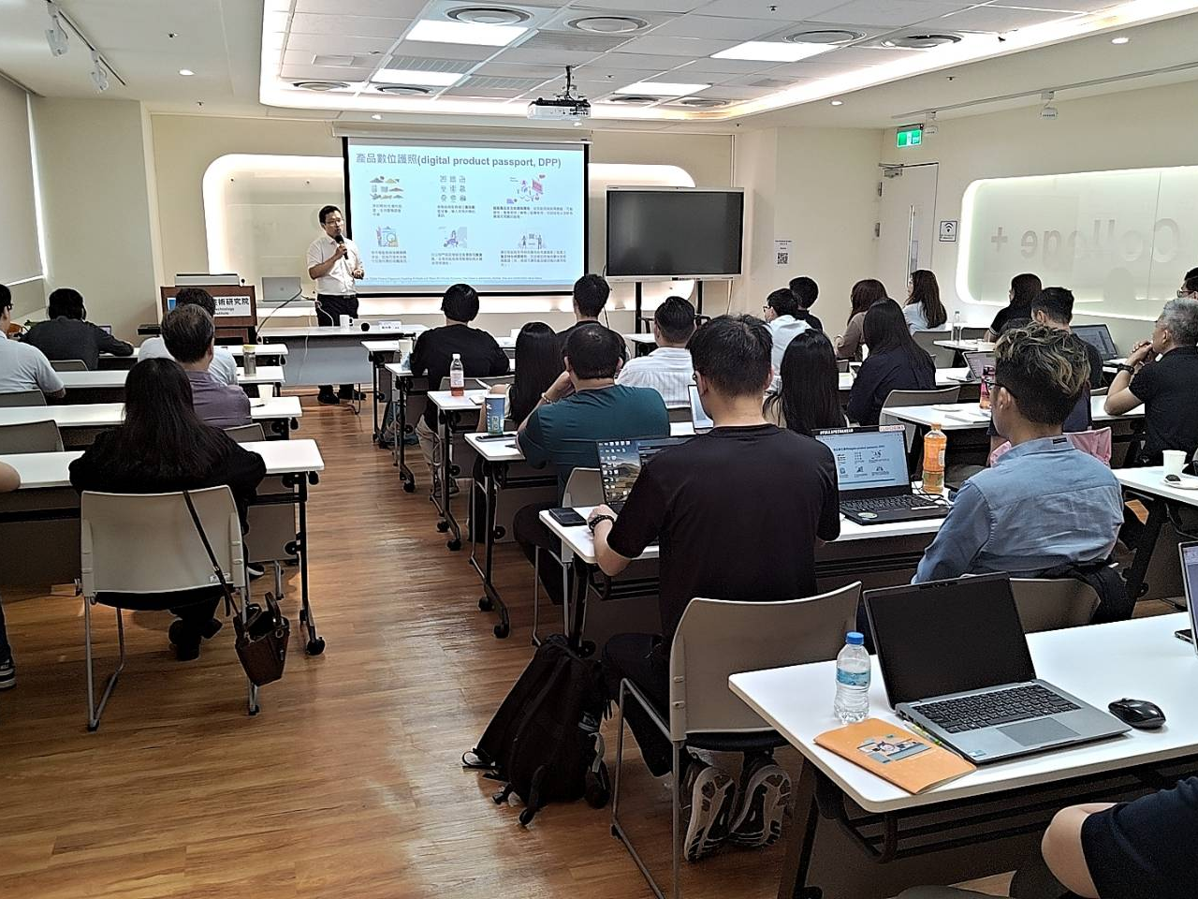
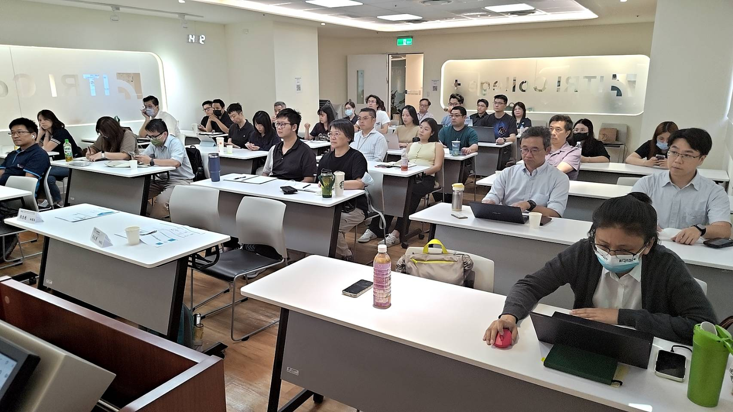
電動車輛模組廠電池護照實務分享會

Slide 25
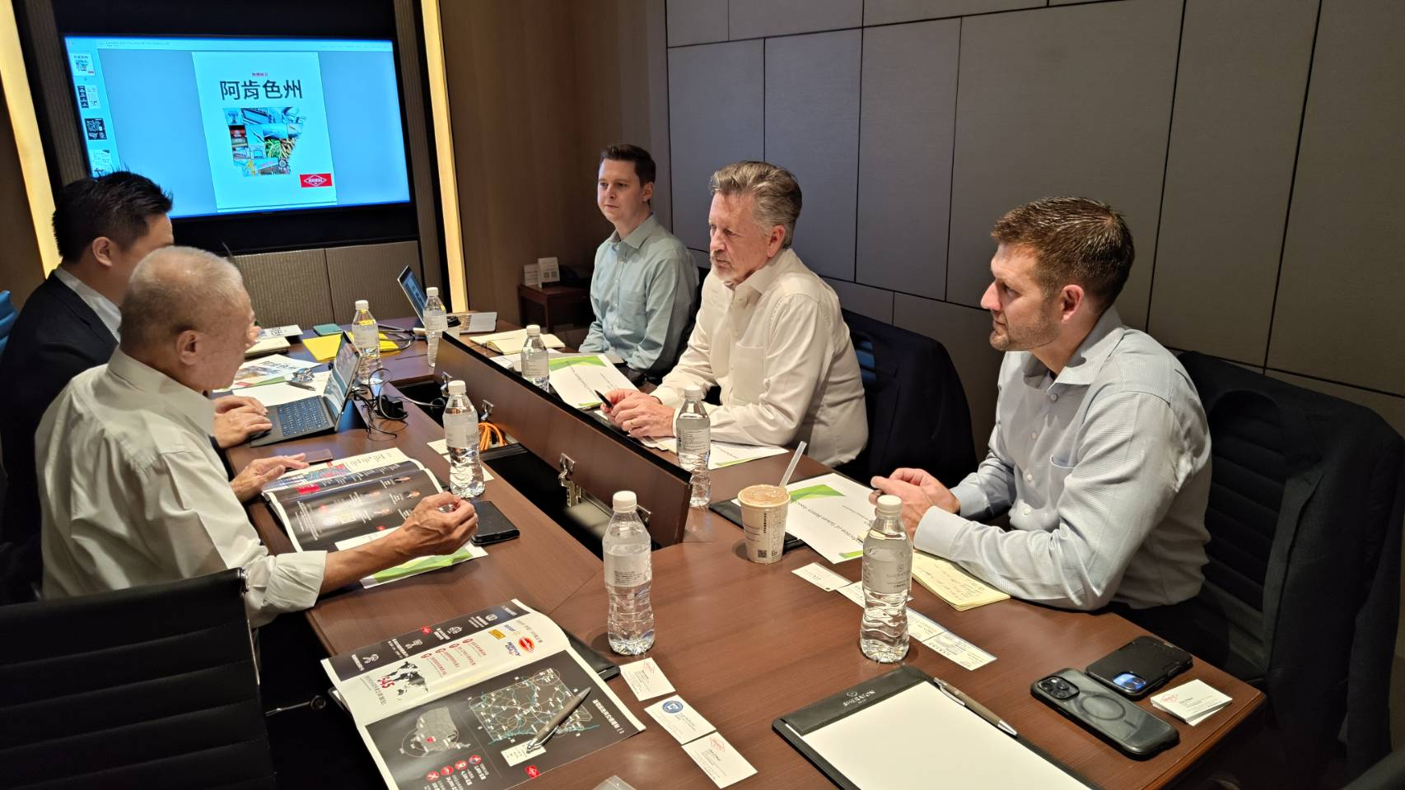
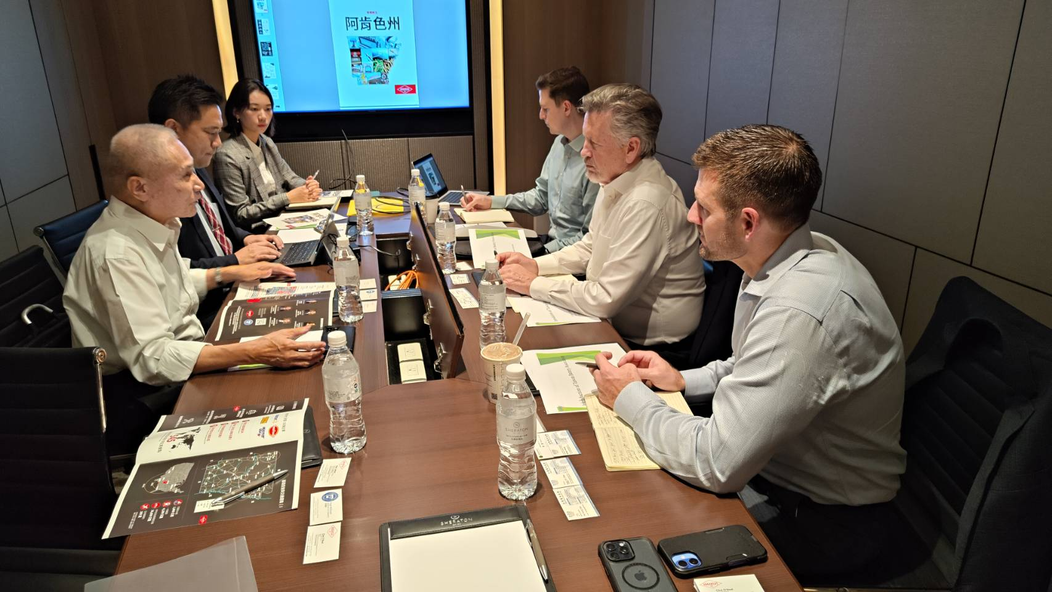
美國Arkansas商務廳長拜訪會議

Slide 26
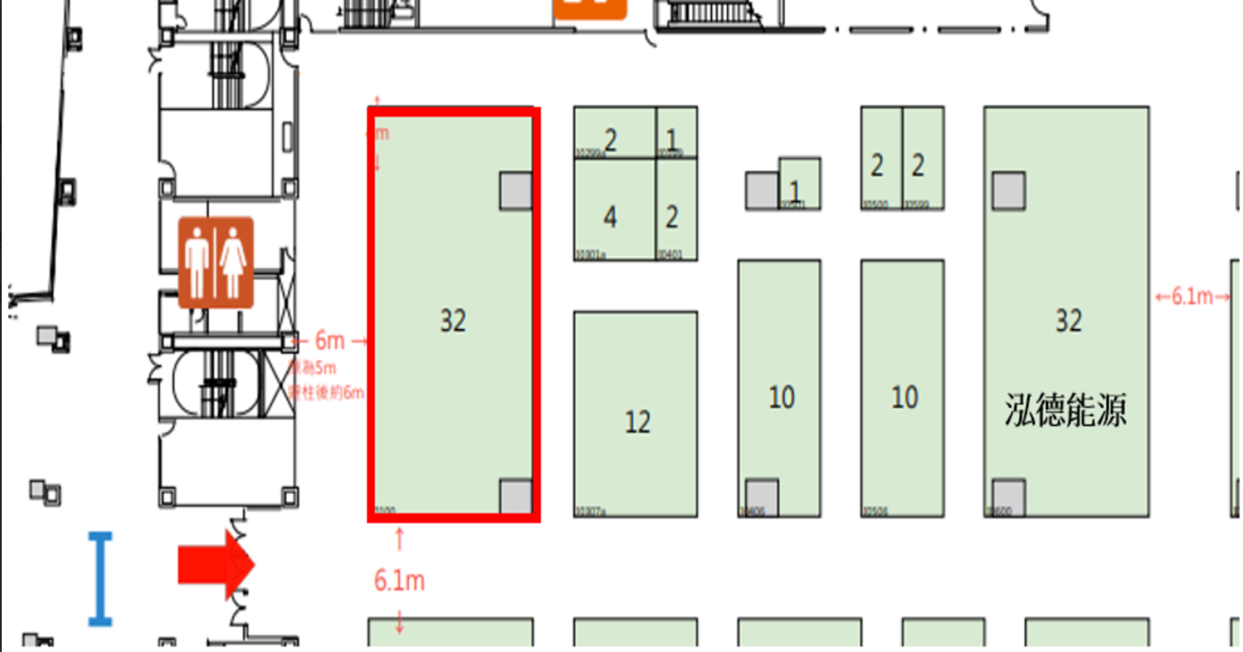
2025年智慧能源周
展覽時間: 2025年10月29-31日
展覽地點: 南港展覽一館一樓I區
項次 | 參展公司 | 攤位
1 | 天宇工業 | 6
2 | 矽谷能源 | 6
3 | 映興電子 | 1
4 | 長利科技 | 4
5 | 致茂電子 | 6
6 | 南亞光電 | 4
7 | 優力國際安全認證 | 2
8 | 電池協會服務處 | 1
 | 合計 | 30
註:協會有一個服務處攤位，提供會員展示產品、DM及客戶商談空，間若有興趣與秘書處接洽。

Slide 27
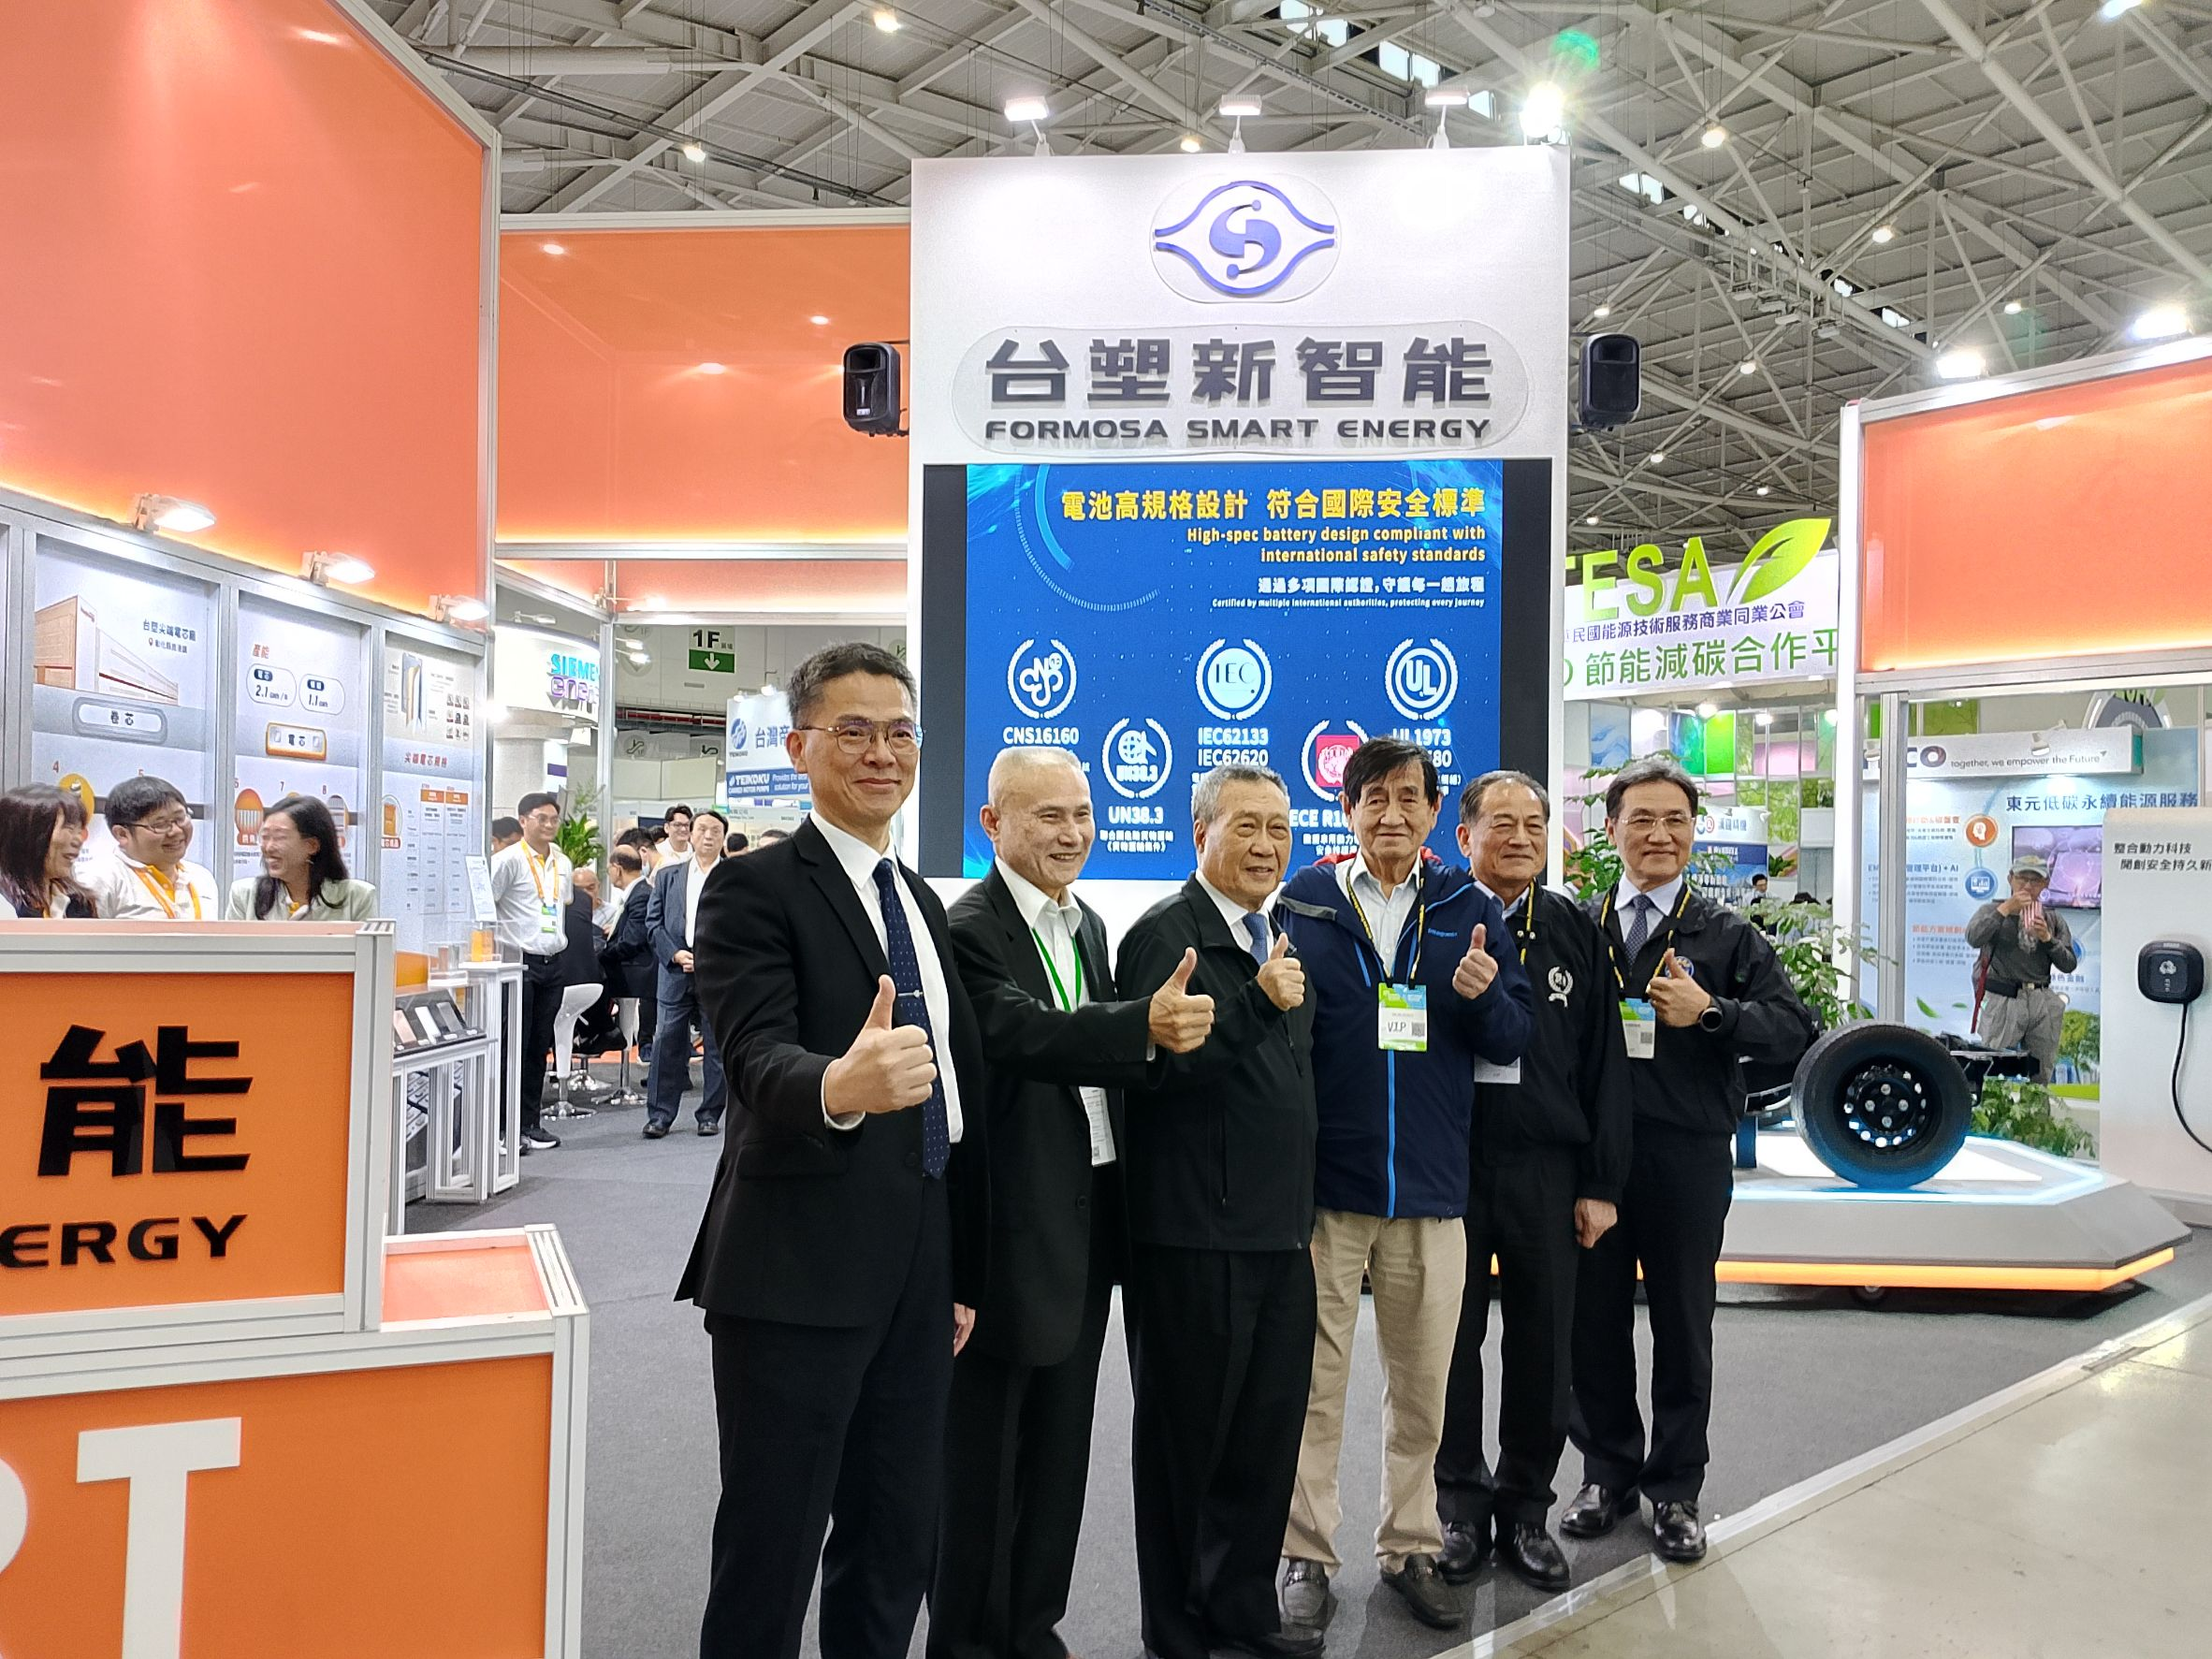
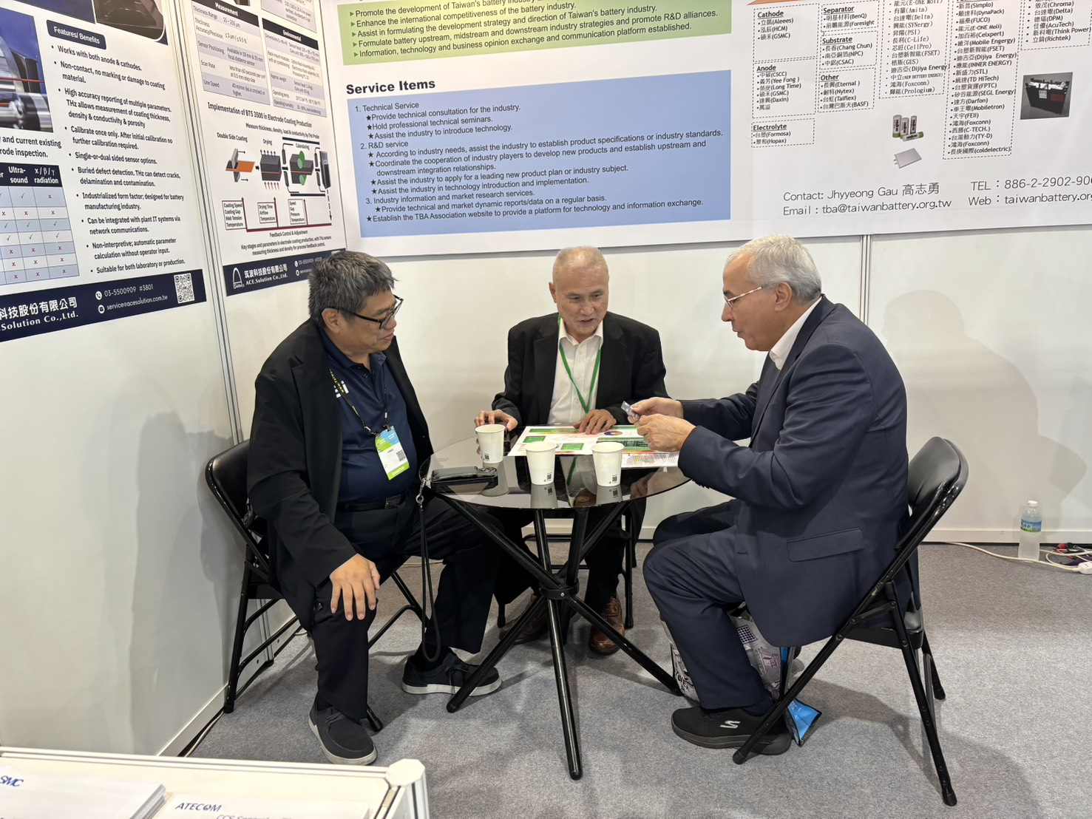
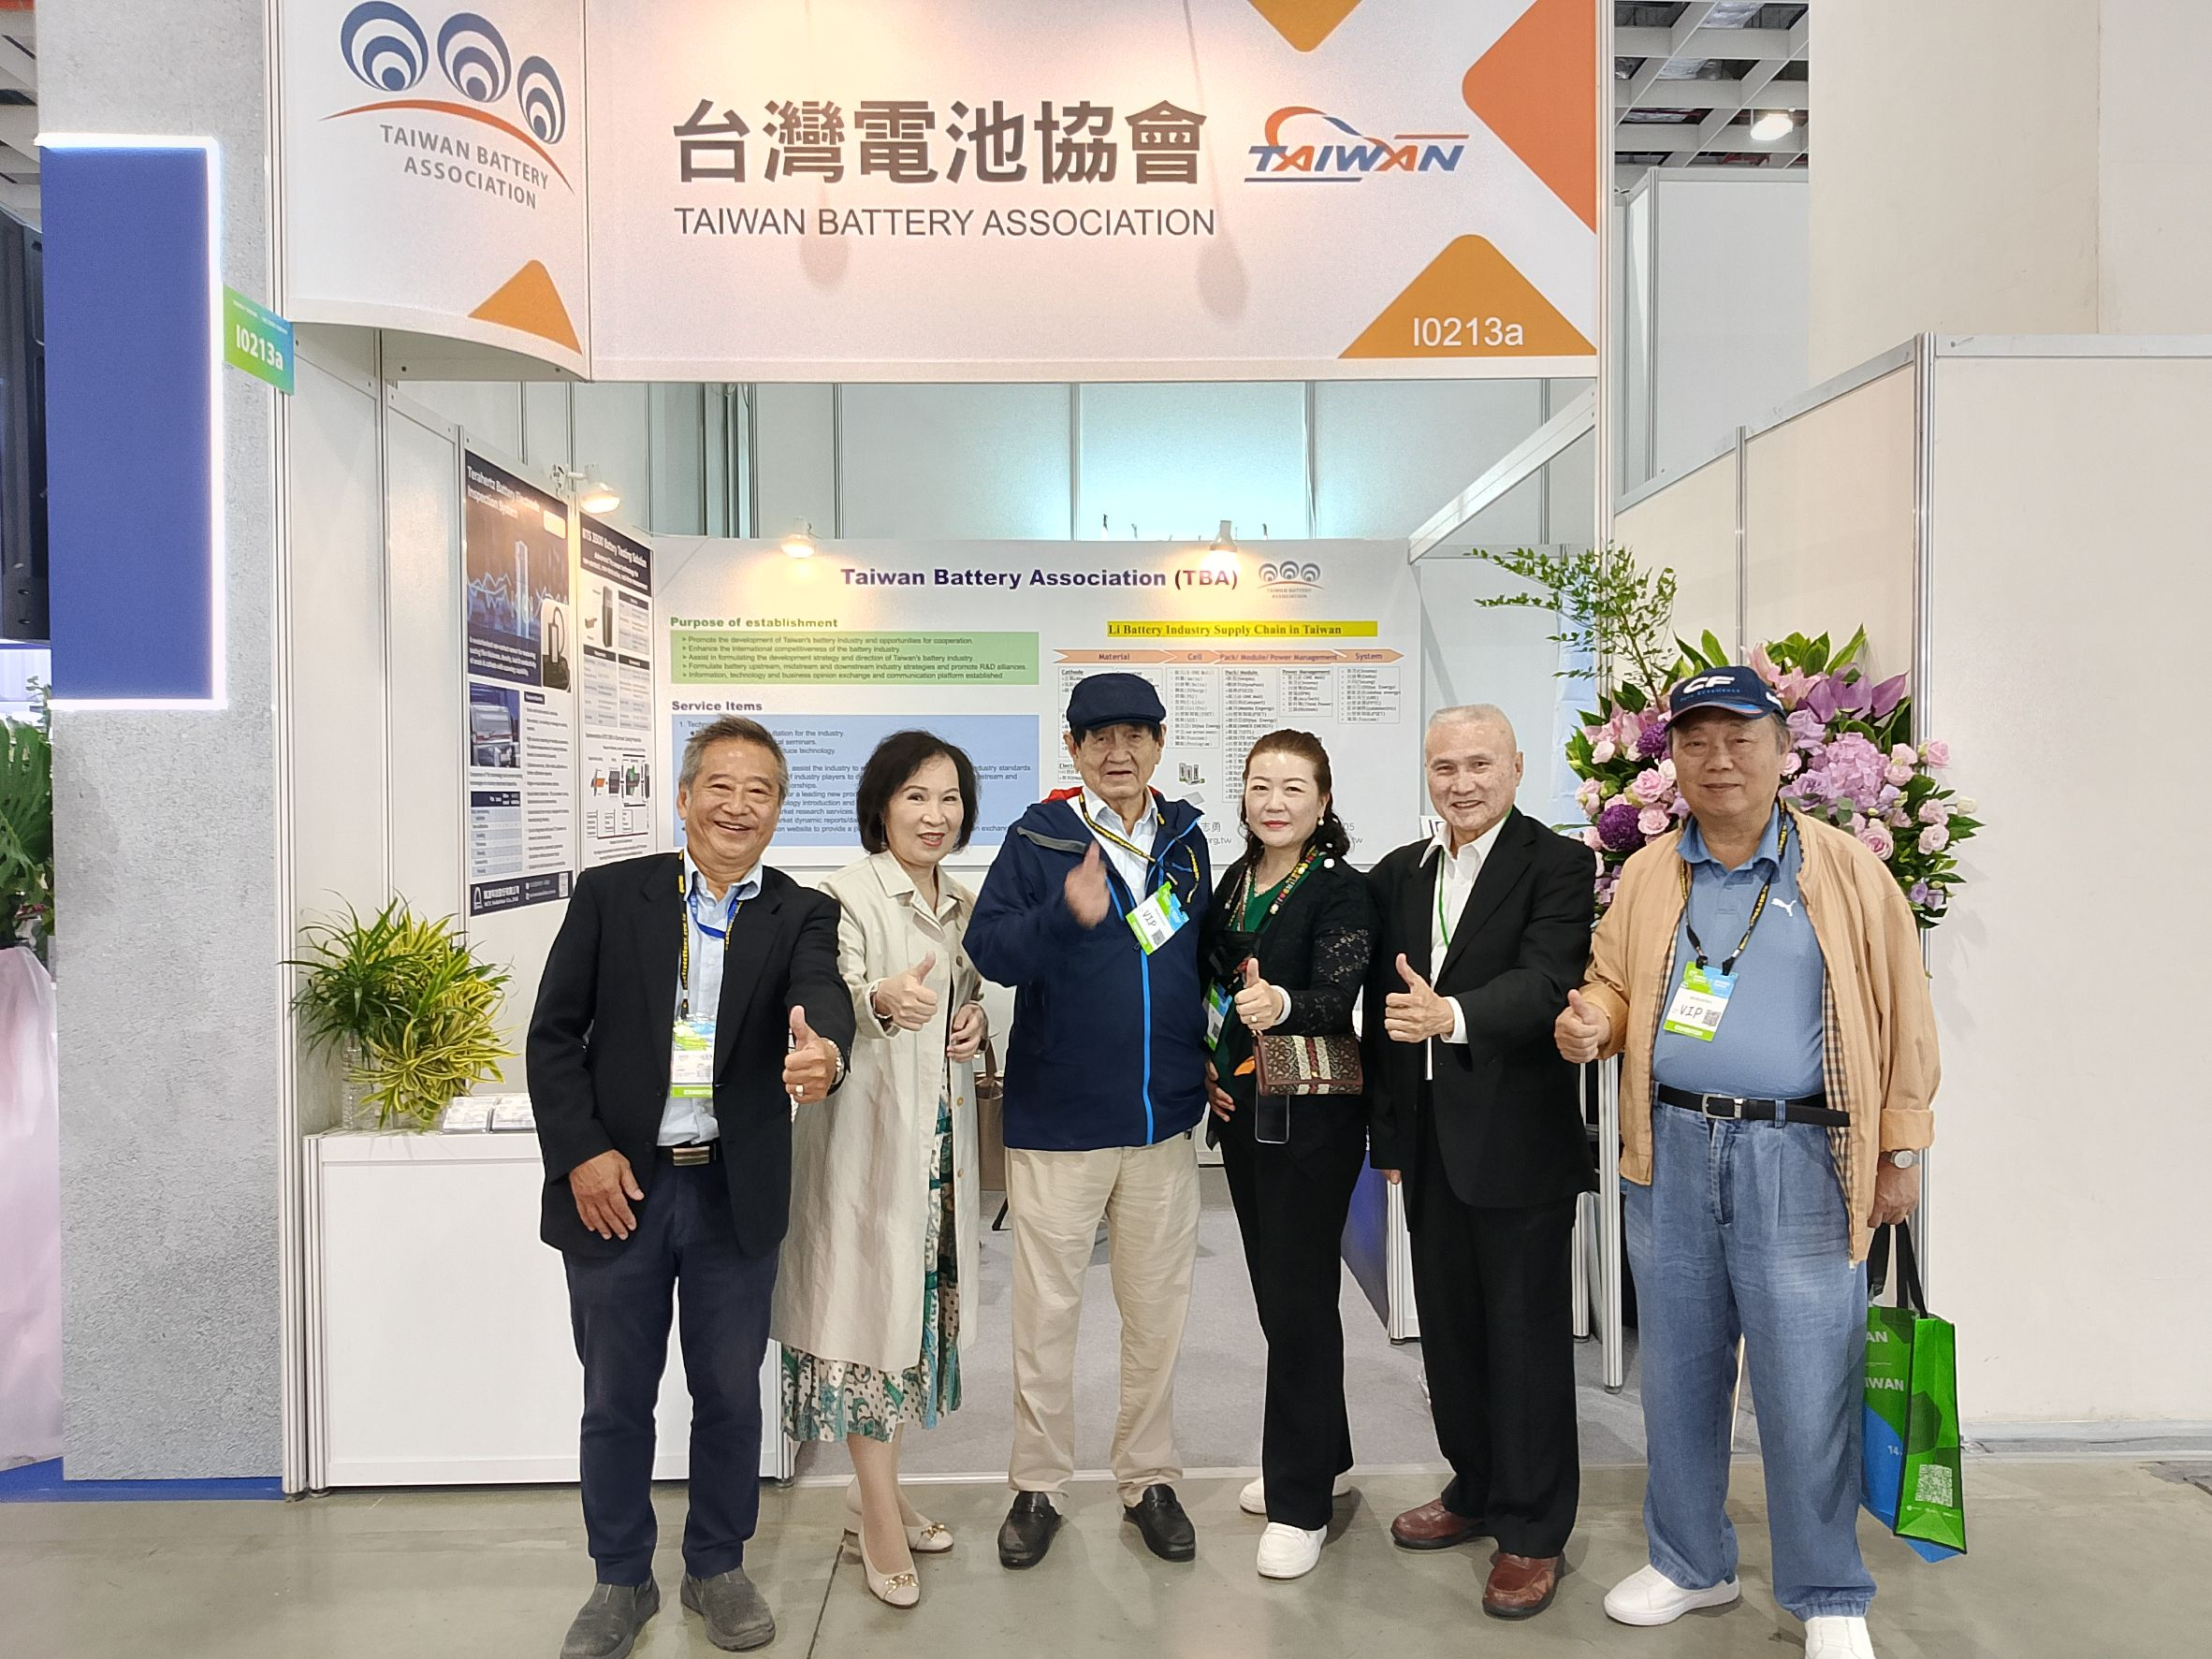
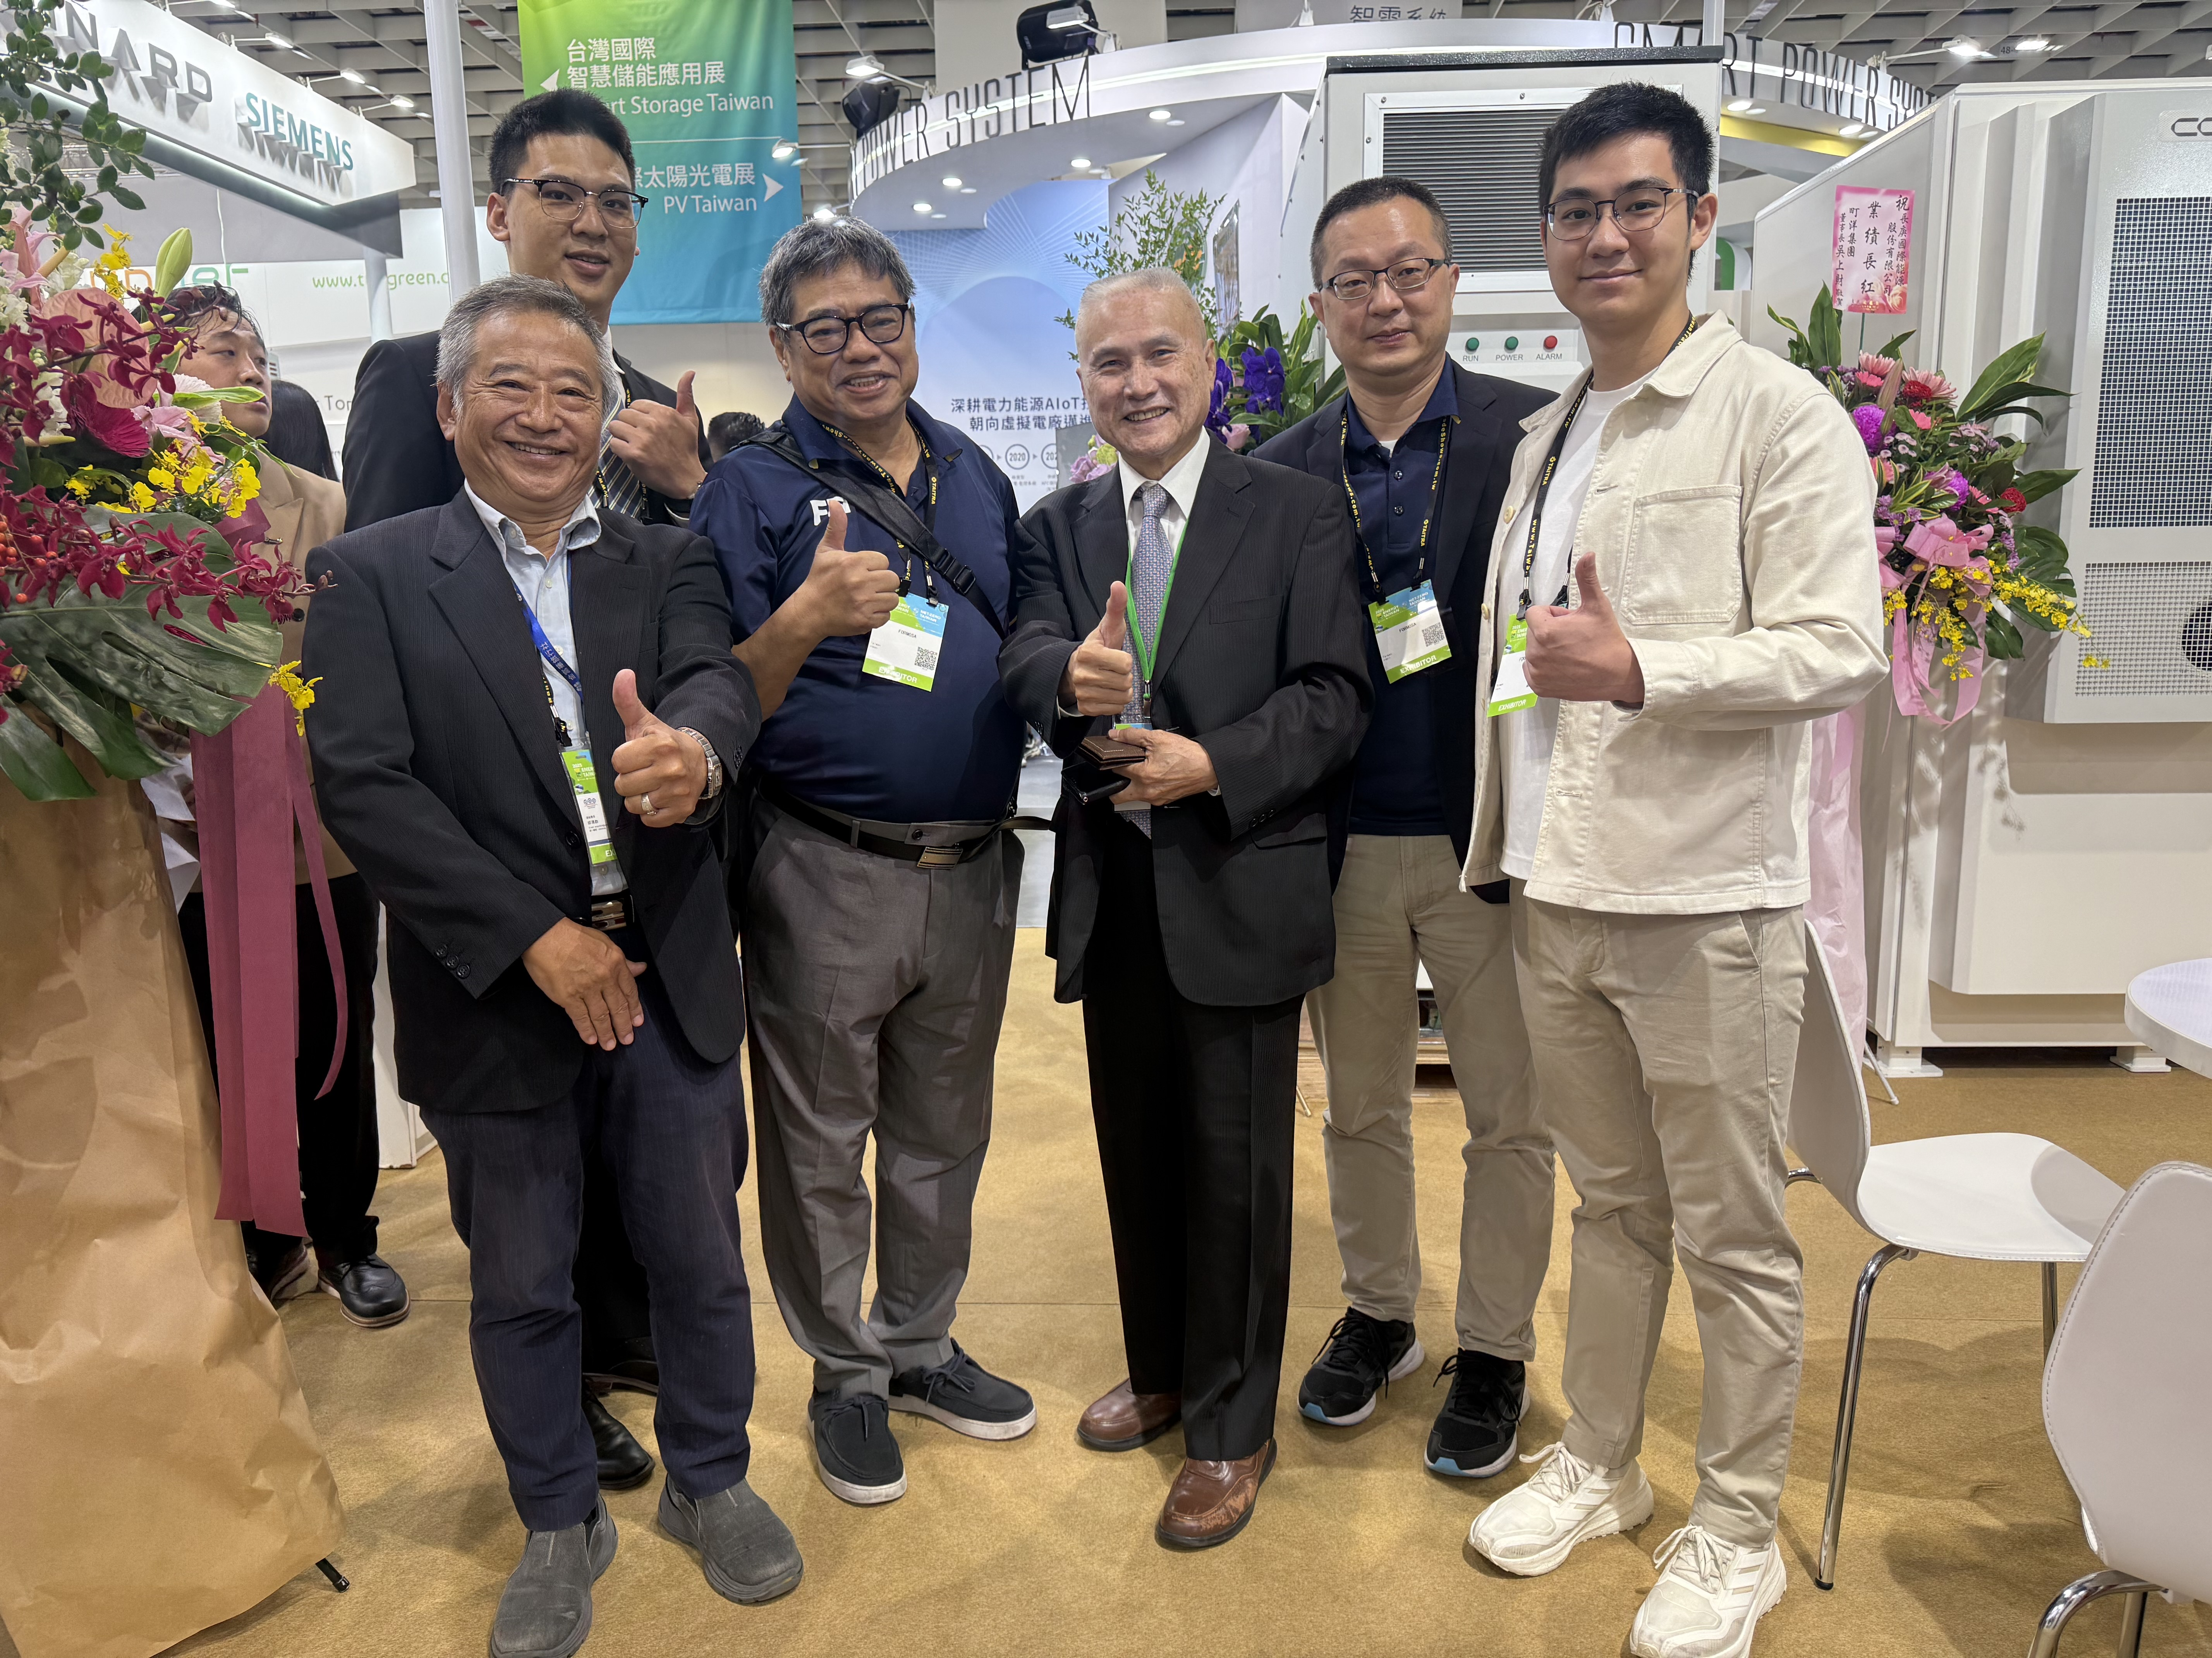
      台灣國際智慧能源週
時間 : 2025年10月29日(三)~31日(五)

Slide 28
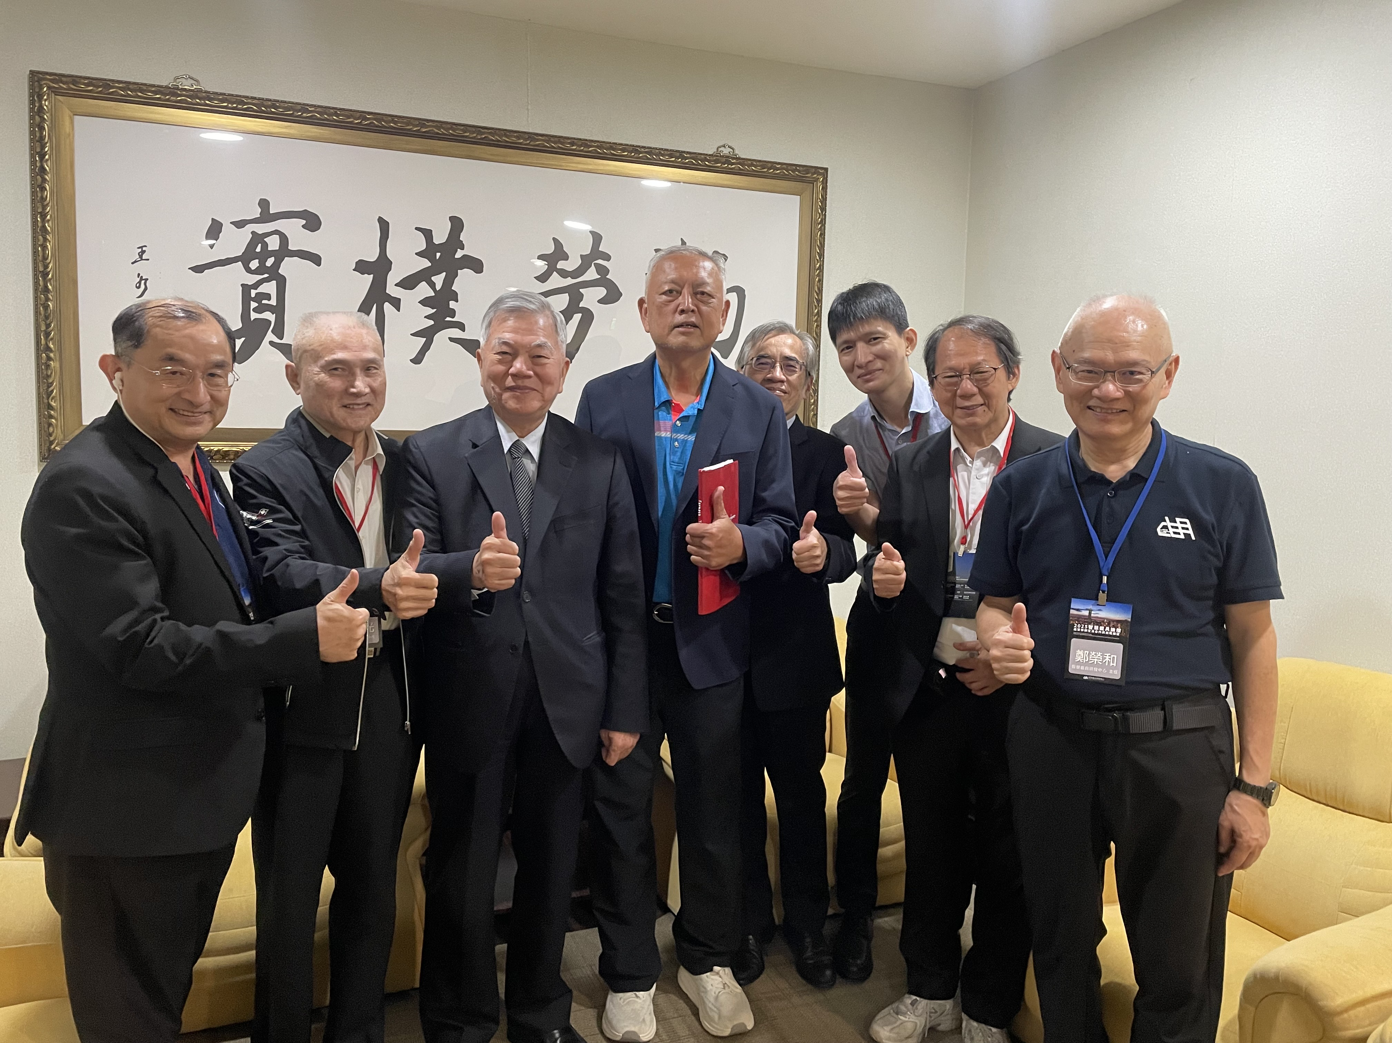
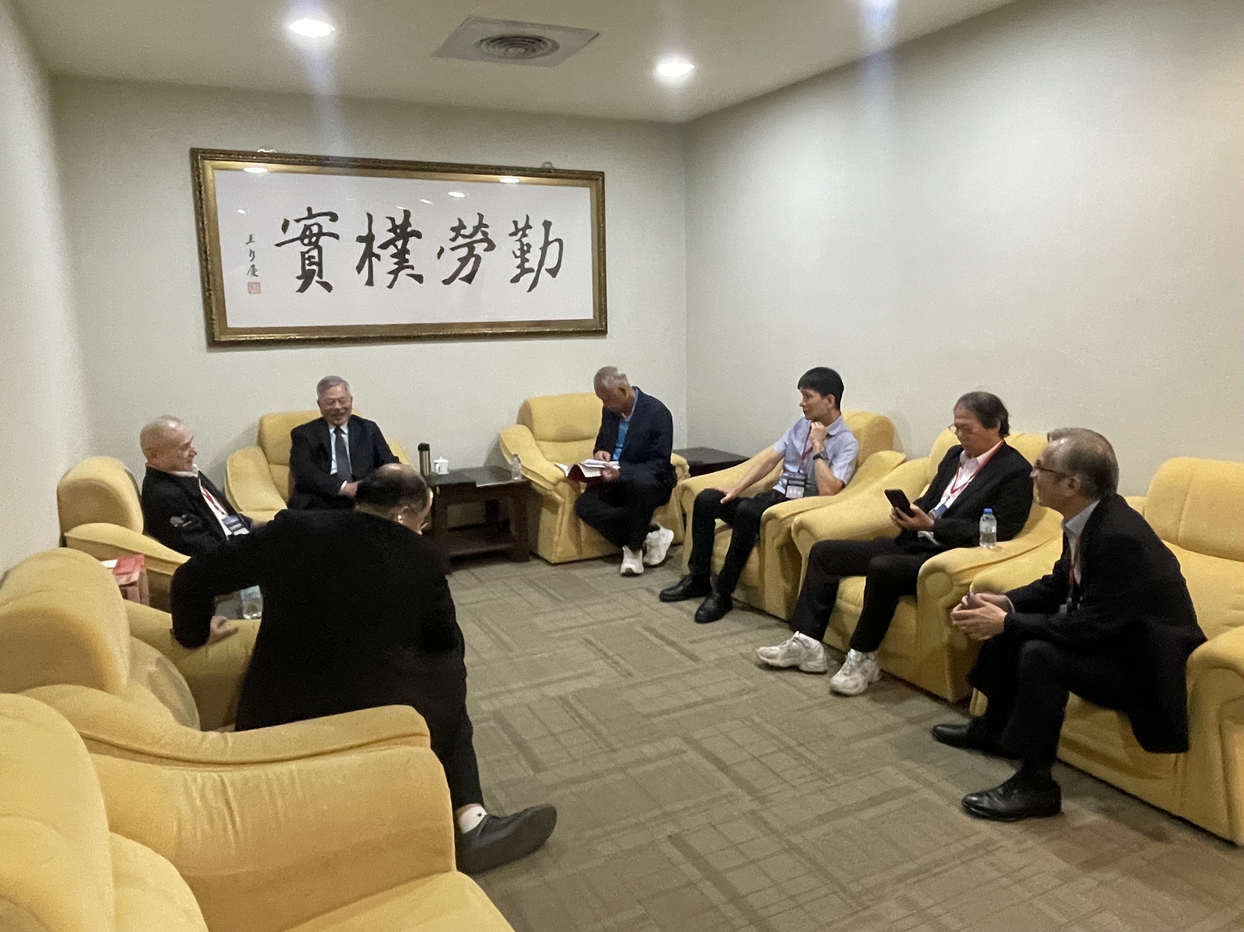
智慧載具論壇-產官學研交流合作與前瞻展望

Slide 29
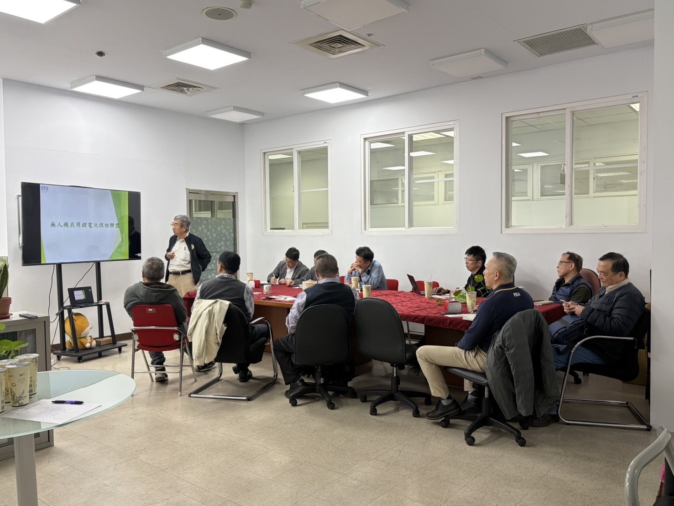
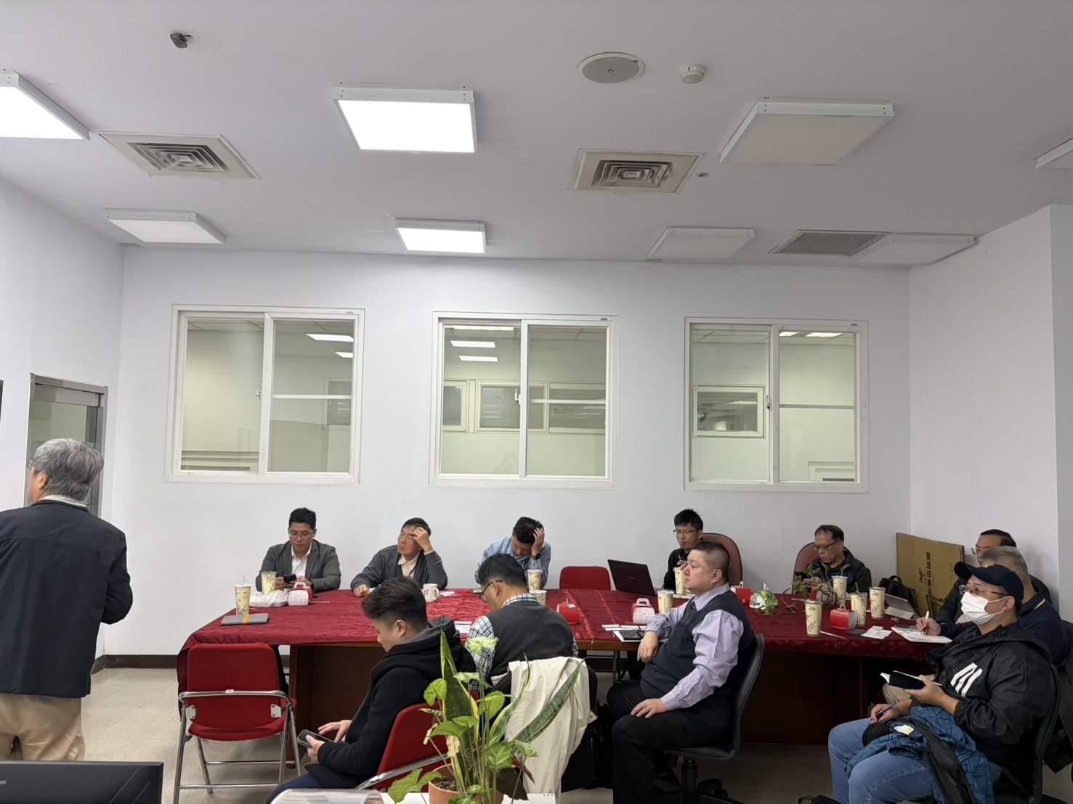
無人機聯盟及BBU聯盟成立討論會議

Slide 30
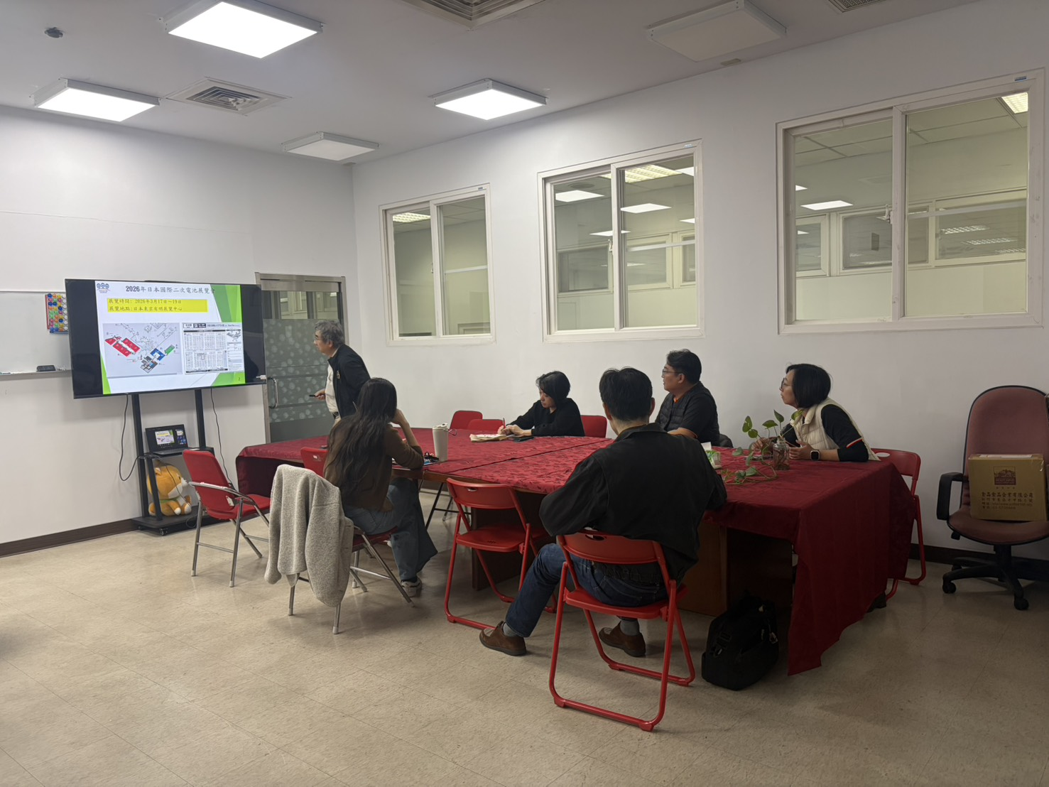
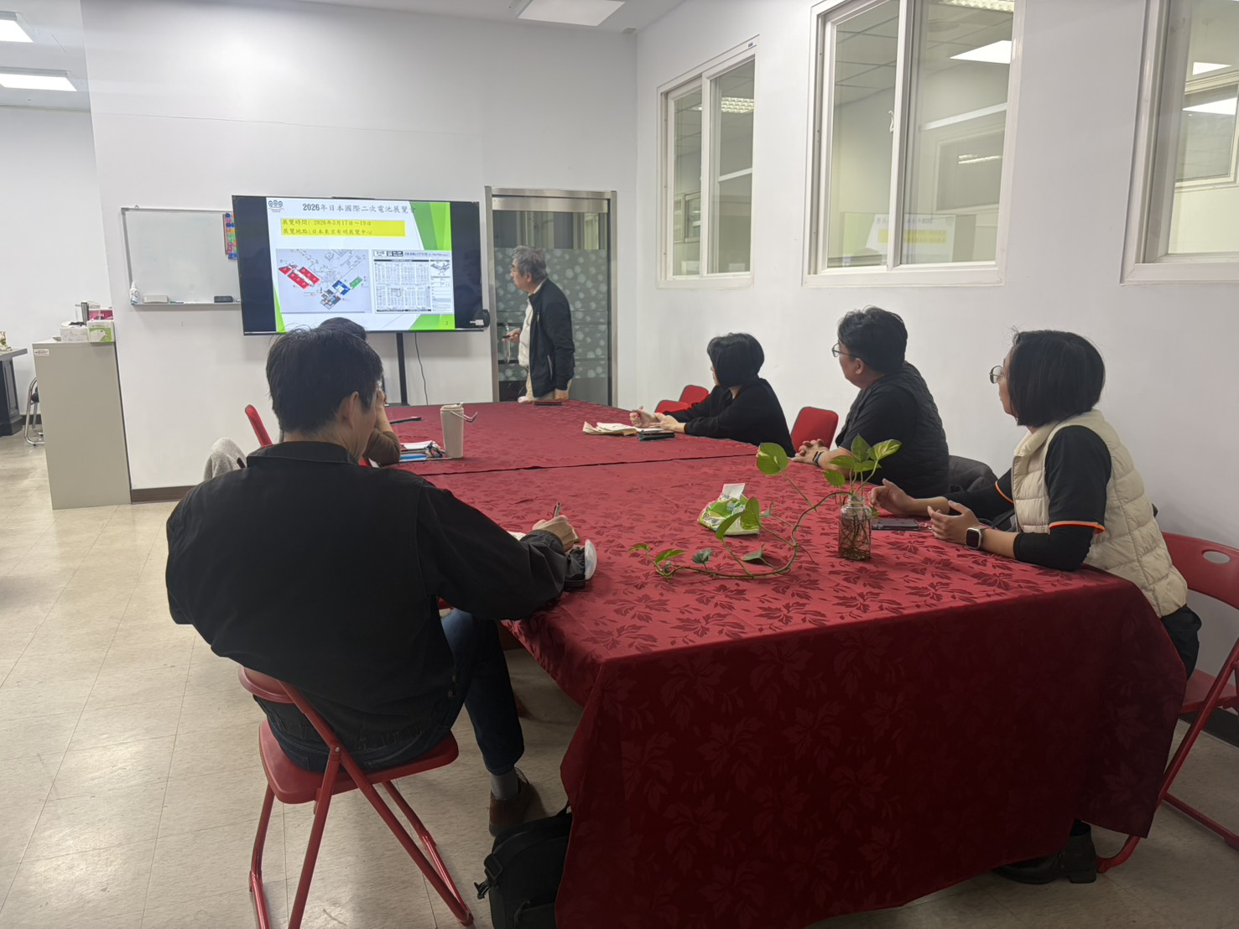
2026年日本電池展會前會議

Slide 31
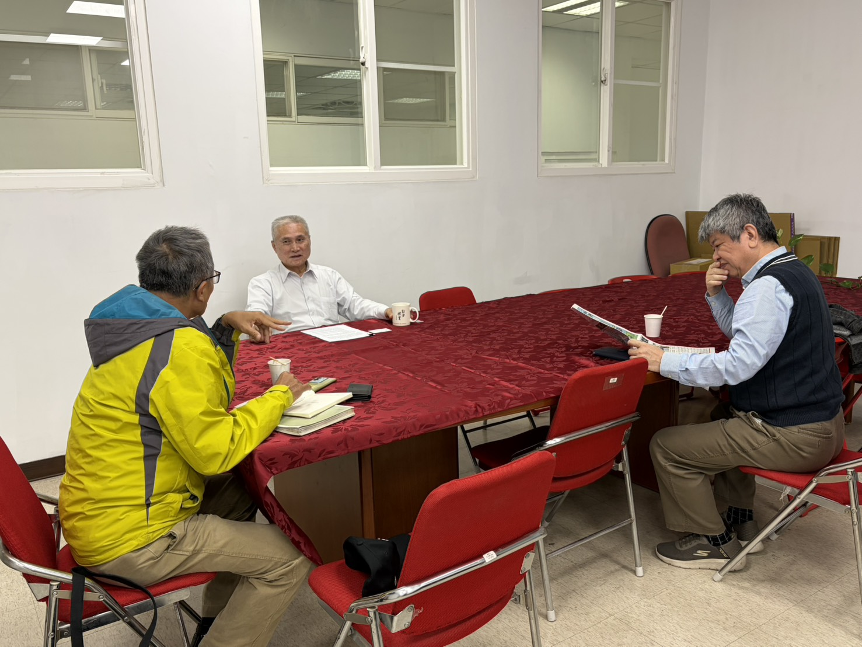
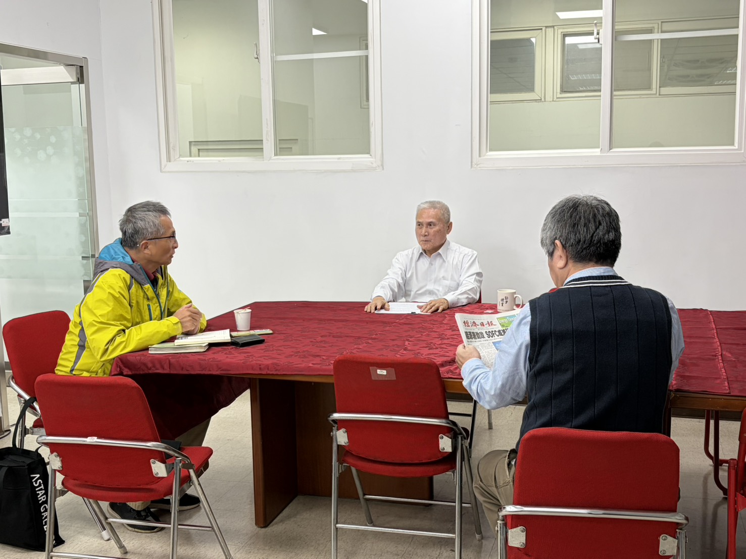
工商時報翁記者專訪理事長及楊教授

Slide 32
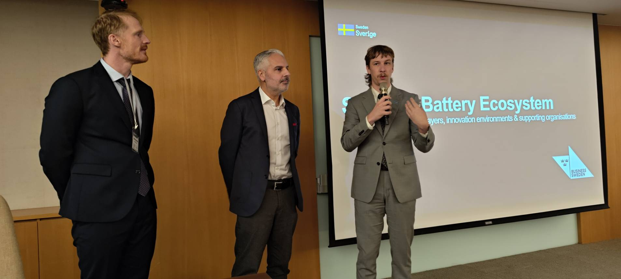
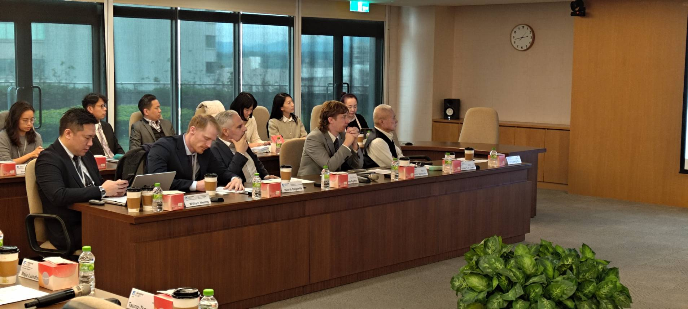
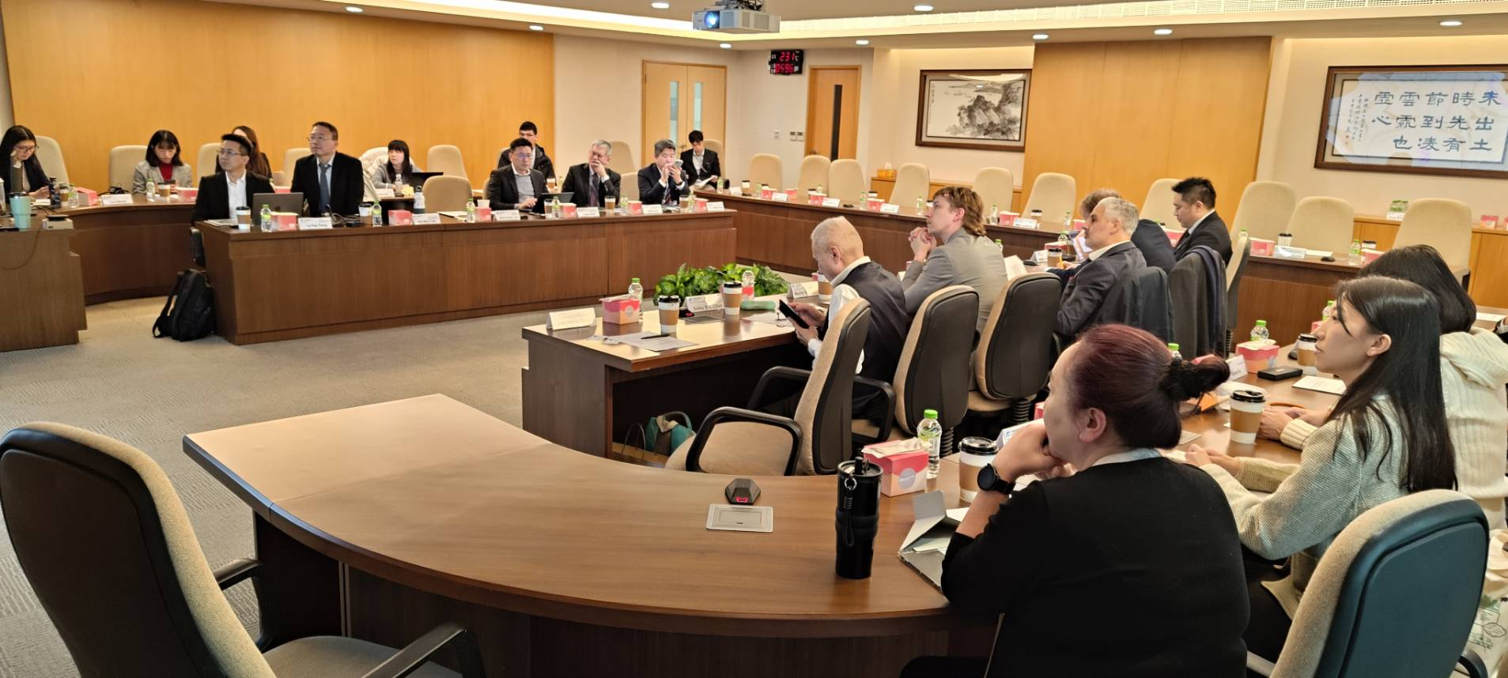
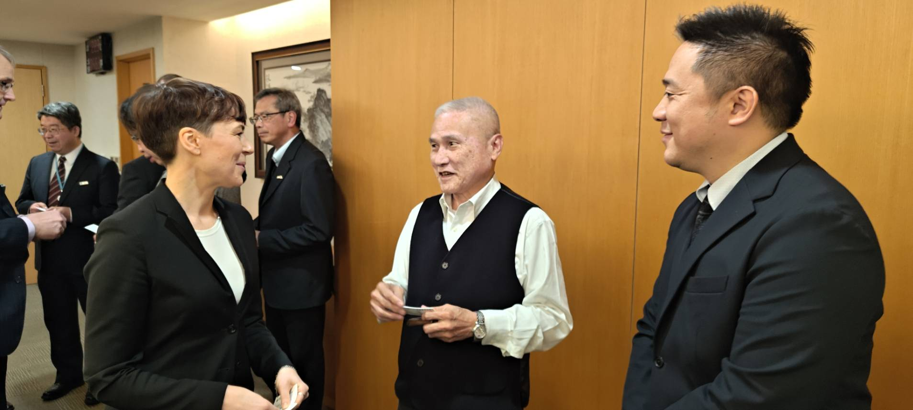
台灣瑞典電池洽商會議

Slide 33
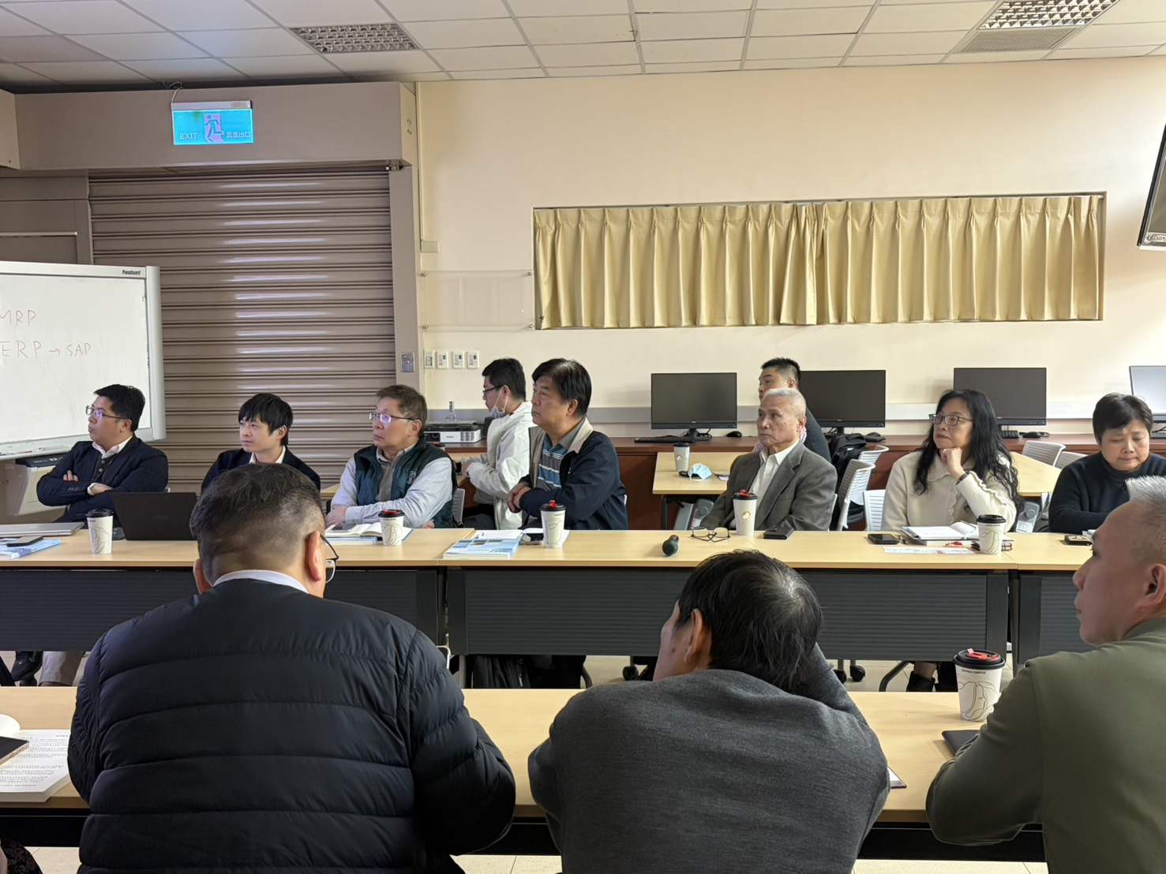
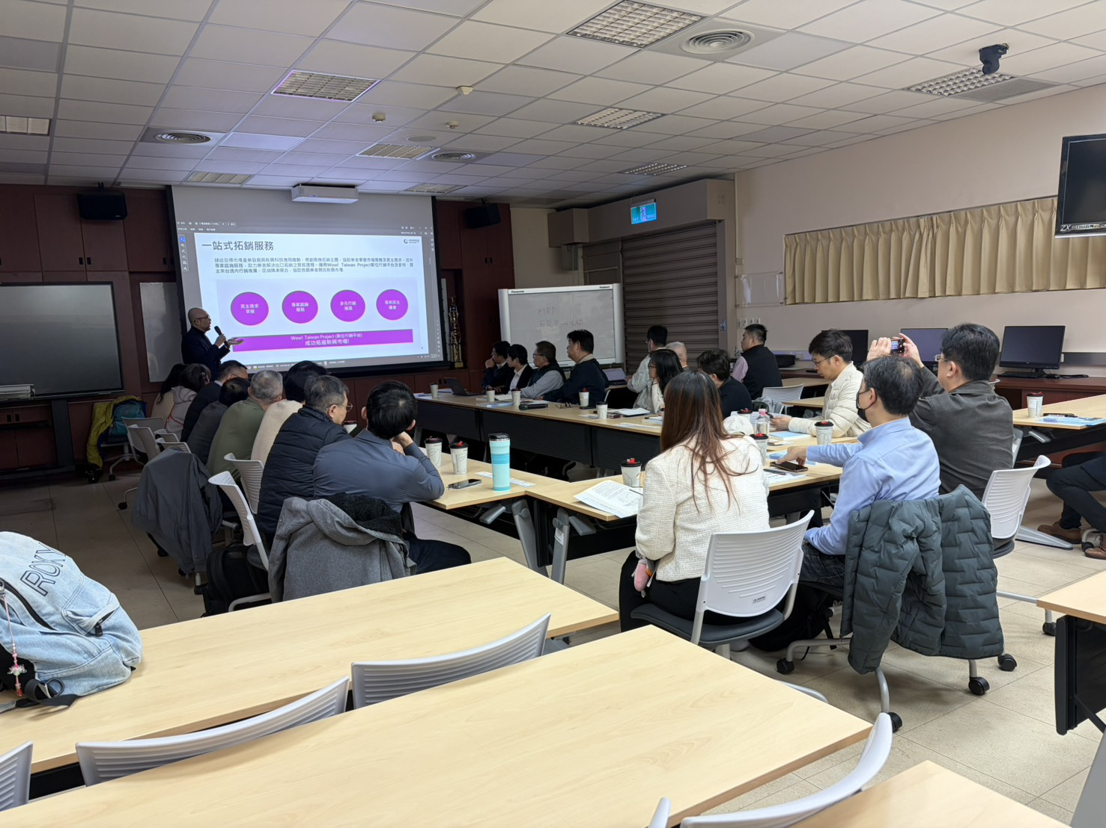
無人機及BBU聯盟啟動會議

Slide 34
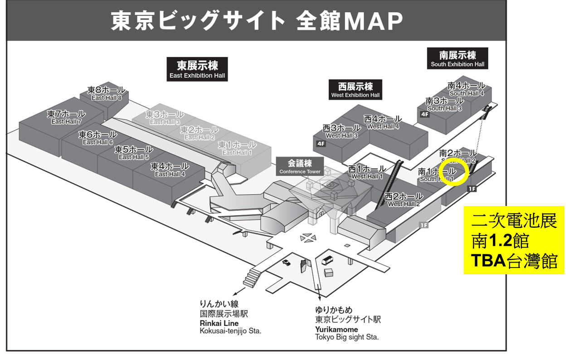



2026年日本展
展覽時間: 2026年3月17-19日
展覽地點: 日本東京有明展覽中心
參展公司 | 攤位
致茂電子 | 4
維洋科技 | 2
應能科技 | 1
明志科技大學 | 1
健和興端子 | 1
勗連 | 1
合計 | 10

Slide 35




2026/3/17-19日本二次電池展
展覽期間透過大會提供的官方網站達成了相當亮眼的成績，包括推薦次數16500次、實際觀看達6000次、點擊次數540次、公司簡介觀看達4500次、產品目錄觀看1700次。實體參訪的廠商家數約875家，目標客戶群達120家。

Slide 36
協會獲取日本二次電池展研討會資料
Current Status and Future Direction of the Battery Industry, Ministry of Economy, Trade and Industry , Okada, Aki
Challenge for Next Generation Battery ,Nissan Motor Co., Ltd.,Kiyoshi Takagi
The Latest Technology in Battery Modeling & Simulation ,KOBELCO Research Institute, Inc. , Tatsuya Yamaue
Application of High Throughput Technology to LIB Materials, Wildcat Discovery Technologies Co. ,Tadahiko Kubota
Lyten's Advancements in Lithium-Sulfur Batteries ,LYTEN Inc., Celina Mikolajczak
Changing the conventional wisdom about storage batteries. Introducing the latest technology, TENER;Contemporary Amperex Technology Co., Ltd. (CATL), Yue Huang
Development Trends of Functional Electrolytes,Yamaguchi University, Koji Abe
Progress, Challenges and Opportunities of High Energy Density Cathode Materials for Li-ion Battery, BEIJING EASPRING MATERIAL TECHNOLOGY Co., Ltd., Yanbin Chen

Slide 37



XPONENTIAL Detroit 2026
國際海陸空無人載具及自駕系統產業鏈展
時間:2026 年 5 月 12-14 日
地點:美國底特律亨廷頓會議中心
參展商:540 家、展出面積:103,000 sq.ft 、參觀者:6,000+人次。23% 參觀者以及 30%參展商來自美國以外的國家。國防專區吸引專業人士聚集交流採購。

Slide 38


與美國寶電洽談無人機用電池合作案

Slide 39


電池協會與西門子電池論壇

Slide 40



US Kansas 與台灣無人機產業合作會議
。

Slide 41




台灣卓越無人機海外商機聯盟大會師

Slide 42


農業機具鋰電池模組共同介面專家會議

Slide 43

2026年智慧能源周
展覽時間: 2026年10月29-31日
展覽地點: 南港展覽一館一樓I區
項次 | 參展公司 | 攤位
1 | 天宇工業 | 6
2 | 矽谷能源 | 6
3 | 映興電子 | 1
4 | 優力國際安全認證 | 2
5 | 暐誠 | 2
6 | 綠色產業聯盟 | 10
7 | 電池協會服務處 | 2
8
 | 合計 | 29
註:協會有一個服務處攤位，提供會員展示產品、DM及客戶商談空，間若有興趣與秘書處接洽。

Slide 44
2027年日本國際二次電池展覽會
展覽時間: 2027年3月17日～19日
展覽地點:日本東京有明展覽中心
項次 | 參展公司 | 攤位 | 書面資料 | 費用繳交
1 | 維洋科技 | 2 | OK
2 | 勗連科技股份有限公司 | 1 | OK
3
4
5
6
7
 | 合計
註:協會預定一個服務處攤位，提供會員展示產品、DM及客戶商談空，間若有興趣與秘書處接洽。

Slide 45
提案討論&表決事項

Slide 46
提案一:審定114年綜合損益表
呈請同意
 | 114年 01 月 01 日 至 114年 12 月 31 日
項目編號 | 項 目 | 小 計 金 額 | 合 計 金 額 | 總 計 金 額
 | 營業收入合計
4101001 | 常年會費收入 | 2,640,287
4101004 | 參展收入 | 4,985,359
4101005 | 政府補助收入 | 1,504,000
 | 營業收入總額 |  | 9,129,646
5210001 | 薪資支出 | 880,296
5210002 | 獎金 | 34,500
5210003 | 勞健保費 | 71,842
5210004 | 勞工退休金 | 25,974
5211012 | 文具印刷費 | 22,873
5211013 | 旅費 | 149,669
5211015 | 郵電費 | 23,208
5211016 | 網站維護費 | 46,538
5211017 | 辦公事務設備費 | 78,870
5211018 | 帳務處理費 | 59,500
5211032 | 其他辦公費 | 10,455
5232001 | 會議費-協會 | 136,640
5232002 | 會議費-委員 | 69,825
5232003 | 業務推廣費 | 35,349
5232004 | 聯誼活動費 | 165,415
5232032 | 政府支出補助 | 870,600
5232033 | 參展支出 | 4,931,789
 | 營業費用合計(83.39%) |  | 7,613,343
 | 營業淨利(16.61%) |  |  | 1,516,303
4204 | 利息收入 | 75,895
4209 | 其他收入 | 2,100
 | 非營業收入總額合計 |  | 77,995
 | 本期損益(稅前)(17.31%) |  |  | 1,594,298
 | 本期損益(稅後)(17.31%) |  |  | 1,574,298
理事長： 常務監事： 秘書長： 會計：

Slide 47
提案一:審定114年資產負債表
呈請同意
114年12 月 31 日
科目編號 | 項 目 | 合 計 金 額 | 科目編號 | 項 目 | 合 計 金 額
1100 | ＊流動資產 |  | 2100 | ＊流動負債
1112001 | 銀行存款-土銀1221 | 7,558,591 | 2123 | 應付費用 | 12,995
1112002 | 銀行存款-基金1230 | 1,262,355 | 2139 | 預收款 | 80,000
1112003 | 銀行存款-土銀外幣活存 | 602,748 | 2195 | 其他預收款-參展 | 1,969,269
1113002 | 零用金-秘書 | 5,000 |  | 代收款-勞健保 | 4,696
1140 | 預付款項 | 2,408,400 |  | 流動負債合計 | 2,066,960
1191 | 暫付款 | 13,594
1195 | 留抵稅額 | 119,573 |  | **負債總額 | 2,066,960
 | 流動資產合計 | 11,970,261
 |  |  | 3100 | ＊資本
 |  |  | 3110 | 基金 | 1,245,115
 |  |  |  | 資本總額合計 | 1,245,115
 |  |  | 3200 | ＊保留盈餘
 |  |  | 3253 | 累積餘絀 | 7,063,888
 |  |  | 3260 | 本期損益 (稅後) | 1,594,298
 |  |  |  | 公積及盈餘合計 | 8,658,186
 |  |  |  | **權益總額 | 9,903,301
 | 資產總額 | 11,970,261 |  | 負債及淨值總額 | 11,970,261
理事長： 常務監事： 秘書長： 會計：

Slide 48
提案二:審定115年預算表
呈請同意
 | 115年度 預算數 | 115年與114年預決算比較 | 114年度 決算數
 |  | 增 加 (減 少)
本會經費收入 | 9,980,000 | 772,359 | 9,207,641
常年會費收入 | 2,800,000 | 159,713 | 2,640,287
入會費收入 | 50,000 | 50,000 | 0
參展收入 | 5,000,000 | 14,641 | 4,985,359
政府補助收入 | 1,800,000 | 296,000 | 1,504,000
廣告收入 | 50,000 | 50,000 | 0
委託服務收入 | 200,000 | 200,000 | 0
利息收入 | 80,000 | 2,005 | 77,995
本會經費支出 | 8,640,000 | 1,026,657 | 7,613,343
薪資支出 | 1,200,000 | 285,204 | 914,796
勞健保費 | 120,000 | 48,158 | 71,842
勞工退休金 | 100,000 | 74,026 | 25,974
文具印刷費 | 30,000 | 7,127 | 22,873
旅費 | 150,000 | 331 | 149,669
郵電費 | 40,000 | 16,792 | 23,208
網站維護費 | 50,000 | 3,462 | 46,538
帳務處理費 | 100,000 | 40,500 | 59,500
會議費-協會 | 200,000 | 63,360 | 136,640
會議費-委員 | 100,000 | 30,175 | 69,825
業務推展費 | 200,000 | 164,651 | 35,349
聯誼活動費 | 200,000 | 34,585 | 165,415
政府補助支出 | 1,000,000 | 129,400 | 870,600
參展支出 | 5,000,000 | 68,211 | 4,931,789
辦公事務設備費 | 100,000 | 21,130 | 78,870
其他辦公費 | 50,000 | 39,545 | 10,455
基金提列 | 10,000 | 10,000 | 0
本期餘絀 | 1,340,000 | (254,298) | 1,594,298
常務監事： 理事長: 秘書長： 會計：

Slide 49
臨時動議

Slide 50
附件

Slide 51

















第十屆台灣電池協會組織圖
會員大會
理事(21)
理事長 陳勝光
監事(5)
陳勝光
舒英豪
黃量
謝芳吉
吳易座
廖世傑
方家振
吳登峻
許景僚
鄭仁毅
李祖謙
曹志豪
楊純誠
王治平
林皓君
張忠傑
廖文群
蘇明義
王凱魯
李明峰
葉鎮勝
王逢偉
朱詩凱
姚松廷
胡瀞云
鄭宗田
秘書處
四大委員會
顧問

